Slide 1

INFORME DE L’ACTIVITAT CONTRACTUAL
DE LA DIPUTACIÓ DE BARCELONA
I ENS DEL SECTOR PÚBLIC
2025
Direcció de Serveis de Compra Pública
Àrea de Serveis Generals i Transició Digital

Slide 2
ÍNDEX
INTRODUCCIÓ I CRITERIS D’EXTRACCIÓ DE LES DADES 6
ADJUDICACIONS: 9
  1.1. PER MESES DE CONTRACTACIÓ 11
  1.2. PER ÀMBITS: ÀREES I SECTOR PÚBLIC 13
  1.3. PER TIPUS DE CONTRACTE 18
  1.4. PER TIPUS DE PROCEDIMENT 21
CONTRACTACIÓ MENOR 26
  2.1. PER ÀREES I SERVEIS PROMOTORS 28
  2.2. PER TIPUS DE CONTRACTE 30
ESTALVI ECONÒMIC 31
4. CONCURRÈNCIA D’EMPRESES 36
5. TIPOLOGIA D’EMPRESES 45
6. RESERVA SOCIAL 51
7. CLÀUSULES AMBIENTALS I SOCIALS 52
8. PRÒRROGUES 56
ACORDS MARC 60
11. ADJUDICACIONS NEXT GENERATION 63
EXPEDIENTS EN EXECUCIÓ 64
13. RESUM DE LES DADES PRINCIPALS 65
14. ANNEX: EVOLUCIÓ DELS INDICADORS PRINCIPALS (2016-2025) 72

Slide 3
ACTIVITAT CONTRACTUAL
2025
CONTRACTACIÓ ORDINÀRIA
CORPORACIÓ:
592 ADJUDICACIONS
109,4 M d’€
CONTRACTACIÓ ORDINÀRIA
SECTOR PÚBLIC:
100 ADJUDICACIONS
9,3 M d’€
TOTAL CONTRACTACIÓ ORDINÀRIA:
692 ADJUDICACIONS
118,7 M d’€
CONTRACTACIÓ ORDINÀRIA
CORPORACIÓ:
592 ADJUDICACIONS
109,4 M€
CONTRACTACIÓ
MENOR
CORPORACIÓ:
17.000 CONTRACTES
25,3 M€
CONTRACTACIÓ ORDINÀRIA I MENOR
CORPORACIÓ
17.592 ADJUDICACIONS
134,7 M€
19% C.MENOR
S/TOTAL CONTRACTAT
CORPORACIÓ
S.PÚBLIC
CORPORACIÓ + S.PÚBLIC

Slide 4
Del total de la contractació ordinària les adjudicacions per PROCEDIMENTS OBERTS han suposat el 81,9% i el 92,5% de l’import total contractat
TOTAL CONTRACTACIÓ ORDINÀRIA:
692 ADJUDICACIONS
118,7 M€
Del total de la contractació ordinària les adjudicacions de SERVEIS han suposat el 57,1% i el 45,1%
de l’import total contractat

Slide 5
INDEX DE CONCURRÈNCIA
4 LICITADORS X ADJUDICACIÓ
% LICITADORS 1 SOLA OFERTA
20%
TIPOLOGIA D’EMPRESES ADJUDICATÀRIES
86% PIMES
14% GRANS EMPRESES
ACORDS MARC
11 ACORDS (22 ADJUDICACIONS)
3,9M€
PRÒRROGUES (CORPORACIÓ)
215 ADJUDICACIONS
39,2 M€
NEXT GENERATION (CORPORACIÓ)
5 EXPEDIENTS (10 ADJUDICACIONS)
1,2M€

Slide 6
INTRODUCCIÓ
En compliment de les lleis 19/2013 de 9 de desembre, 19/2014 de 29 de desembre i 14/2022 de 8 de juliol de 2022, de transparència, accés a la informació pública i de bon govern, la publicació de l’informe corresponent a l’any 2025 de l’activitat contractual de la Diputació de Barcelona en el seu Portal de Transparència dona continuïtat a la voluntat d’avançar cap a una administració més transparent i propera a la ciutadania amb l’objectiu de desenvolupar una política de transparència i respecte a la lliure concurrència i a la igualtat d’oportunitats en la contractació pública, així com també pretén obtenir una visió dinàmica de l’evolució temporal de l’activitat contractual de la Diputació de Barcelona.
El present informe es realitza en compliment d’aquesta funció de seguiment de la contractació pública i comprèn l’activitat contractual de la Diputació de Barcelona, és a dir, l’activitat de la corporació entesa com les 14 àrees de la seva estructura orgànica i els ens següents del seu sector públic:
. Organisme de Gestió Tributària
. Institut del Teatre
. Patronat d’Apostes
. Consorci del Patrimoni de Sitges,
. Consorci Universitari Internacional Menéndez Pelayo
. Institut de Ciències Polítiques i Socials
. C.E.M.I.C.A.L
. Consorci Drassanes/M. Marítim
. Centre de Documentació/M. Tèxtil
. Centre de Cultura Contemporània de Barcelona
. XAL, SL
Aquesta activitat contractual està constituïda per les adjudicacions aprovades des de l’1 de gener al 31 de desembre de 2025.

Slide 7
Els indicadors són obtinguts, amb periodicitat trimestral, de la informació contractual incorporada a l’e-SEC (aplicació de Seguiment d’Expedients de Contractació) per la Direcció de Serveis de Compra Pública, la Subdirecció d’Edificació, el Gabinet de Premsa i Comunicació i les Àrees d’Infraestructures i Territori, d’Urbanisme, Habitatge i Regeneració Urbana i d’Espais Naturals i Infraestructura Verda.
Pel que fa a les entitats del sector públic que la Direcció de Serveis de Compra Pública no gestiona, la informació s’obté del Perfil de Contractant.
Les dades de la contractació menor les proporciona la Intervenció General a partir de les dades del SAP.
L’informe s’inicia amb un apartat d’explicació dels criteris per a l’obtenció de les dades objecte d’estudi i, a continuació, analitza, des de diferents punts de vista, les diferents activitats contractuals que conformen tot el conjunt. Al final de l’informe es resumeixen les principals dades i es presenta un annex que recull l’evolució dels indicadors principals en el període 2016-2025 referit a la Corporació (sense incorporar el sector públic)

Slide 8
CRITERIS D’EXTRACCIÓ DE LES DADES
Aquest informe s’ha elaborat a partir de les dades obtingudes de l’e-SEC, l’aplicació de Seguiment d’Expedients de Contractació, on la Direcció de Serveis de Compra Pública, la Subdirecció d’Edificació, la Direcció de Serveis de Suport a la Coordinació General, i les Àrees d’Infraestructures i Territori, d’Urbanisme, Habitatge i Regeneració Urbana i d’Espais Naturals i Infraestructura Verda introdueixen i actualitzen tota la informació de la contractació que gestionen en totes les seves fases d’aprovació, licitació, adjudicació, execució i extinció, a excepció de la contractació menor. També s’ha explotat la informació del Perfil de Contractant pel que fa a la contractació d’aquelles entitats del sector públic que no gestiona la Direcció de Serveis de Compra Pública.
El grau d’anàlisi i integració de les dades respon al nivell d’informació del que es disposa. En conseqüència, alguns apartats seran analitzats des d'un punt de vista agregat, és a dir, integrant el sector públic i d’altres de forma separada al no poder homogeneïtzar criteris.
Les dades de la contractació menor, només referida a l’àmbit de la Corporació sense incloure el seu sector públic, han estat proporcionades per la Intervenció General i es presenten en un epígraf diferenciat.
El criteri escollit per delimitar la contractació d’aquest període ha estat la data d’adjudicació. Es recullen els expedients que han estat adjudicats des de l’1 de gener al 31 de desembre de 2025.
Cada lot és considerat com una adjudicació diferenciada en tractar-se de contractes independents.
Finalment, i per a la correcta interpretació de les dades contingudes en aquest informe, cal tenir en compte les consideracions següents :
Els imports es presenten en aquest informe sense IVA.
Quan les adjudicacions són expressades en termes de preus unitaris, es prenen com a imports els de la licitació, com a expressió màxima a que està subjecta la seva adjudicació.

Slide 9
ADJUDICACIONS

Slide 10
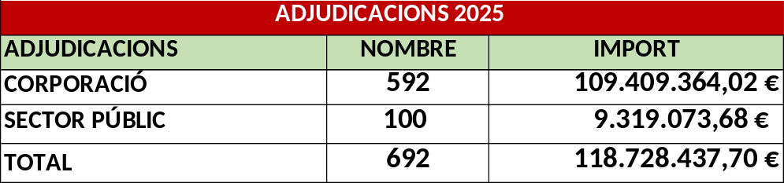
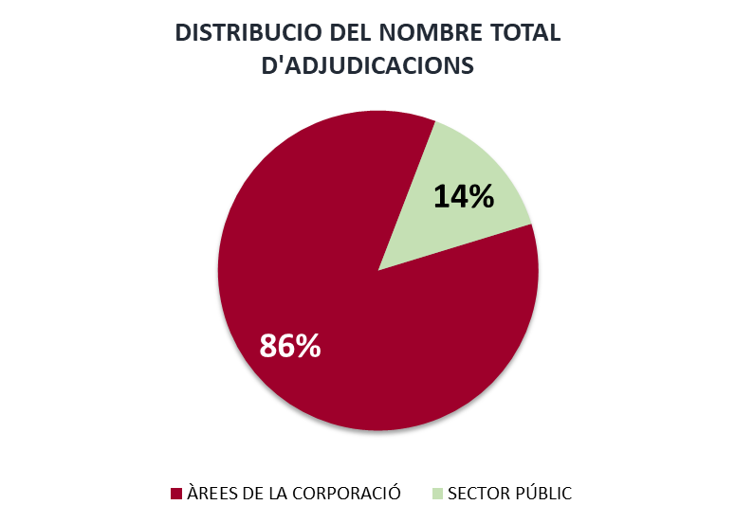
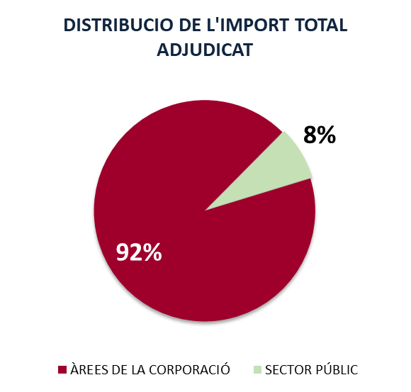
1. ADJUDICACIONS
L’activitat contractual analitzada en aquest primer epígraf recull les adjudicacions promogudes des de les diferents àrees de la corporació i del seu sector públic efectuades al llarg de 2025, independentment de les dates de tramitació o any de la seva execució.
En la taula següent es presenta l’activitat contractual que es concreta en un total de 692 adjudicacions per un import global de 118.728.437,70 € amb el detall que mostra la següent taula:
Del total de les adjudicacions de 2025, el 86% correspon a les àrees de la Corporació i el 14% al seu sector públic. Pel que fa als imports, els percentatges es situen en el 92% i el 8%.

Slide 11
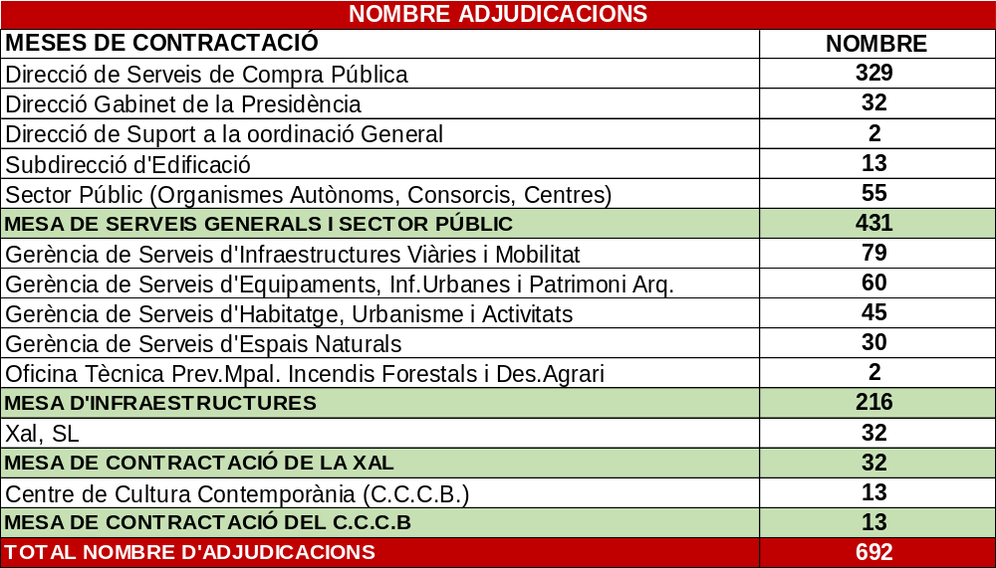
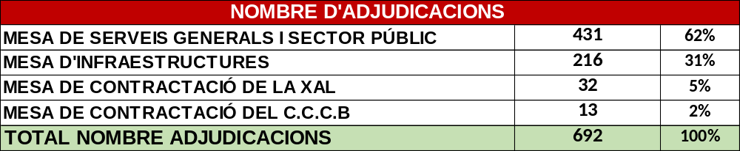
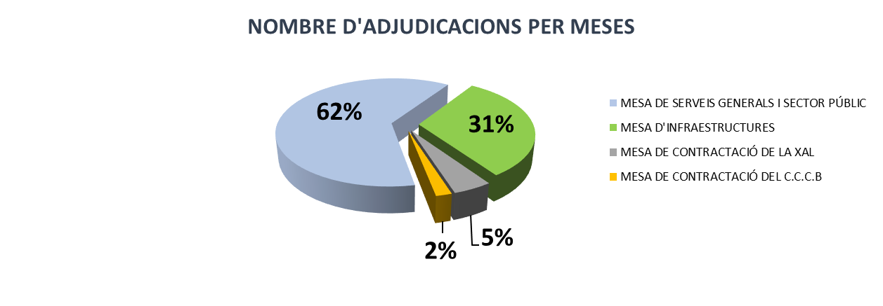
1.1. ADJUDICACIONS PER MESES DE CONTRACTACIÓ:
NOMBRE
Del nombre total de contractes adjudicats al llarg de 2025, el 62% ha estat gestionat en la Mesa de contractació de Serveis Interns i Sector Públic, el 31%, en la Mesa d’Infraestructures, el 5% en la Mesa de contractació de la XAL i el 2% en la Mesa de contractació del Centre de Cultura Contemporània de Barcelona.
Del total d’adjudicacions gestionades en la Mesa de Serveis Interns i Sector Públic, el 89% han estat gestionades per la Direcció de Serveis de Compra Pública.

Slide 12
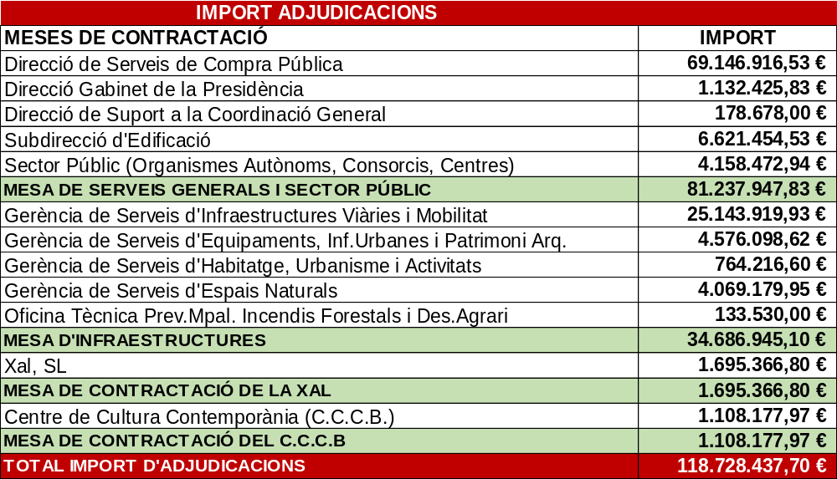
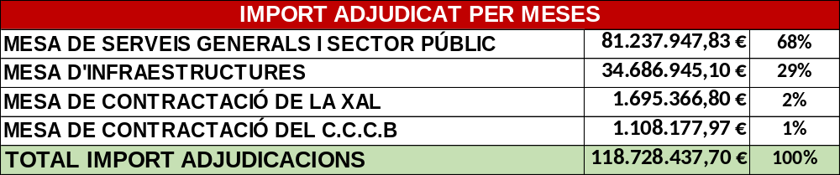
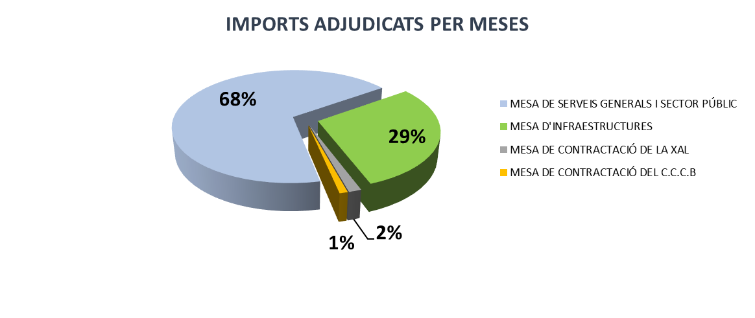
1.1. ADJUDICACIONS PER MESES DE CONTRACTACIÓ:
IMPORT
Pel que fa als imports adjudicats, els percentatges de distribució entre les diferents Meses han estat el 68%, el 29%, el 2% i l’1%.
De l’import total de les adjudicacions gestionades en la Mesa de Serveis Interns i Sector Públic, el 90% ha estat gestionat per la Direcció de Serveis de Compra Pública.

Slide 13
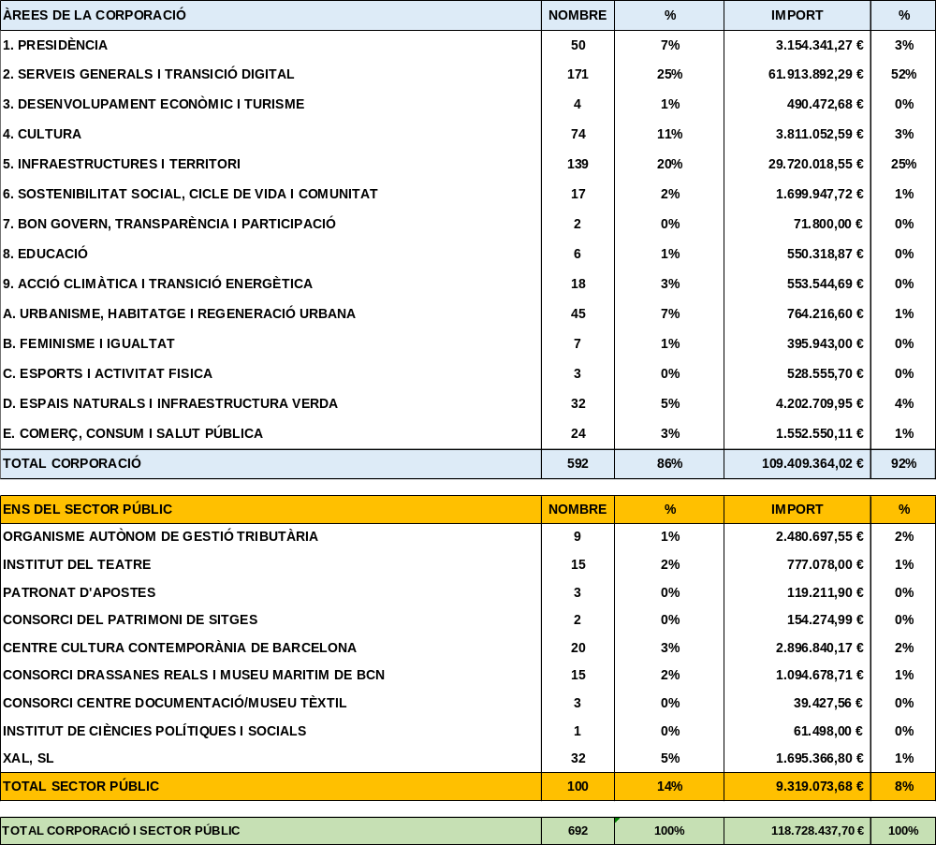
1.2. ADJUDICACIONS PER ÀMBITS: ÀREES I SECTOR PÚBLIC

Slide 14
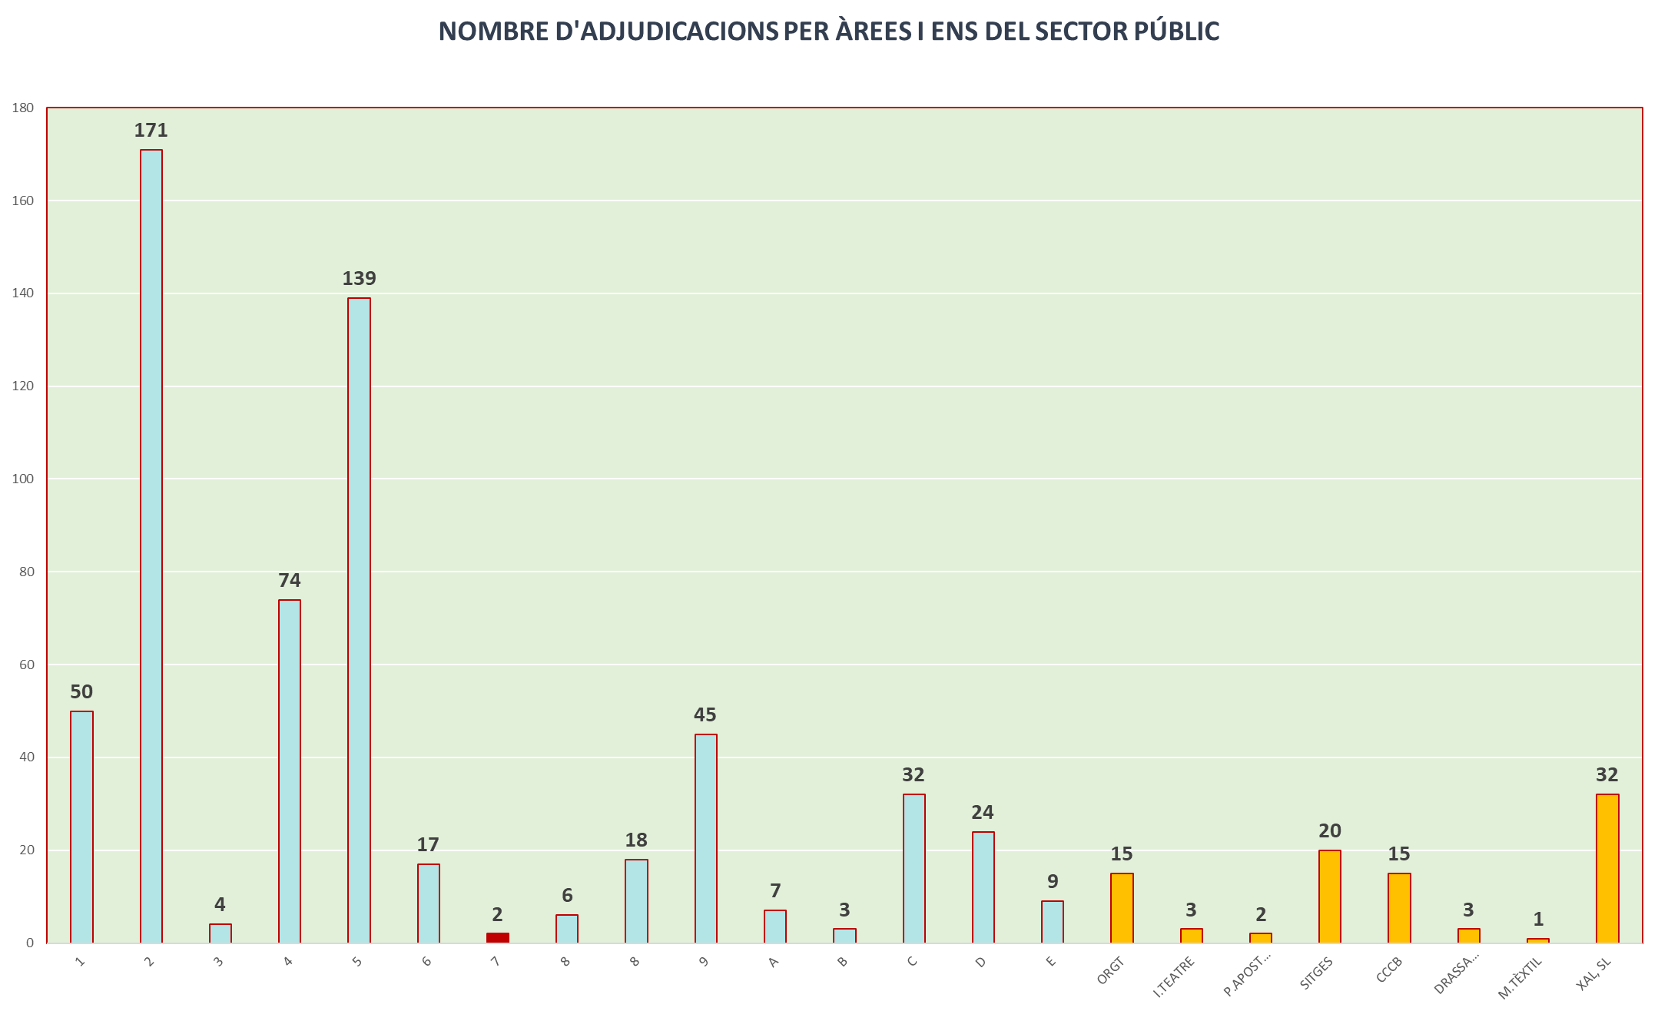
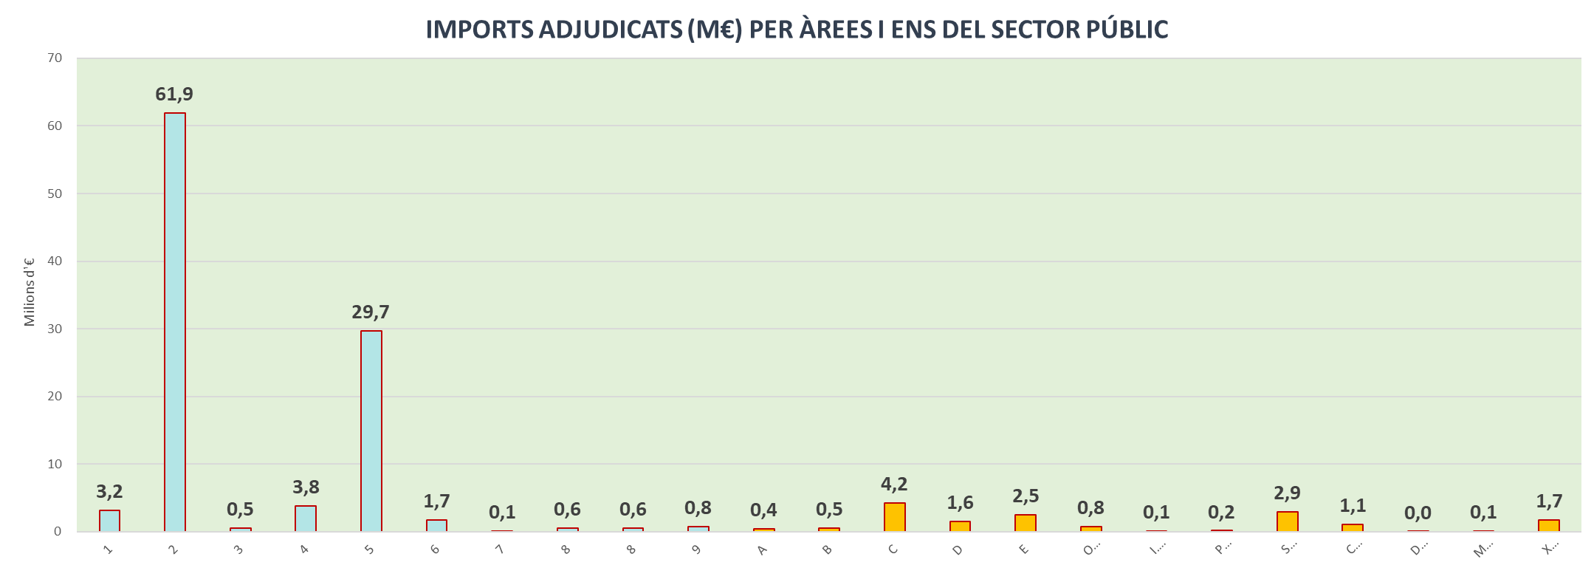
Pel que fa al nombre, destaquen l’Àrea de Serveis Generals i Transició Digital, que suposa el 25% del total de les adjudicacions realitzades al llarg de 2025 i l’Àrea d’Infraestructures i Territori que suposa el 20%.
Pel que fa a l’import, destaquen l’Àrea de Serveis Generals i Transició Digital, que suposa el 52% del total de les adjudicacions realitzades al llarg de 2025 i l’Àrea d’Infraestructures i Territori que suposa el 25%.
A continuació es presenta una taula on es detallen les adjudicacions de les àrees de la corporació per serveis promotors.

Slide 15
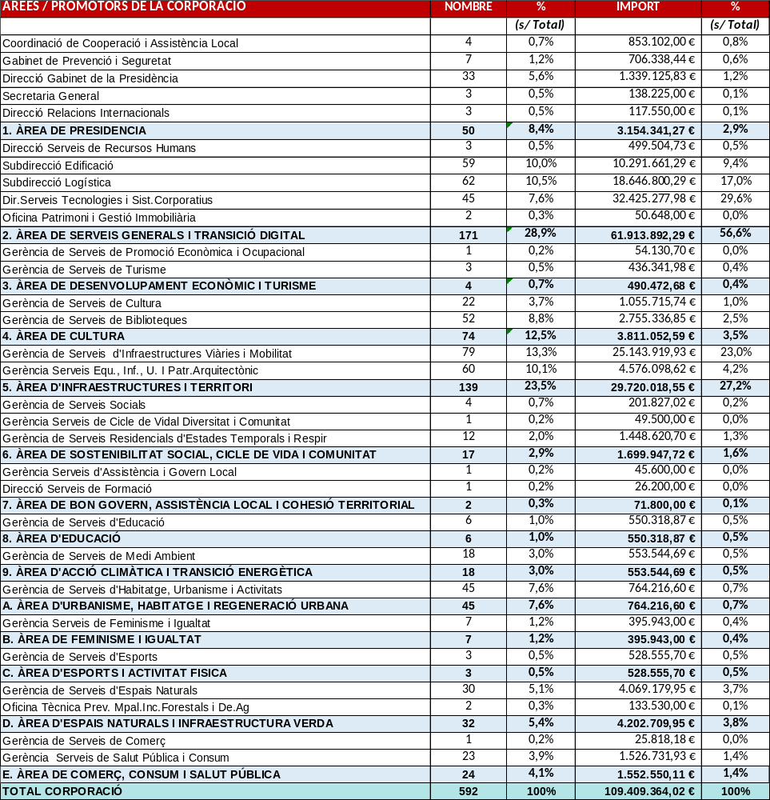

Slide 16
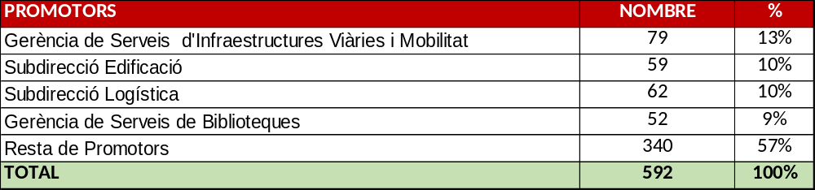
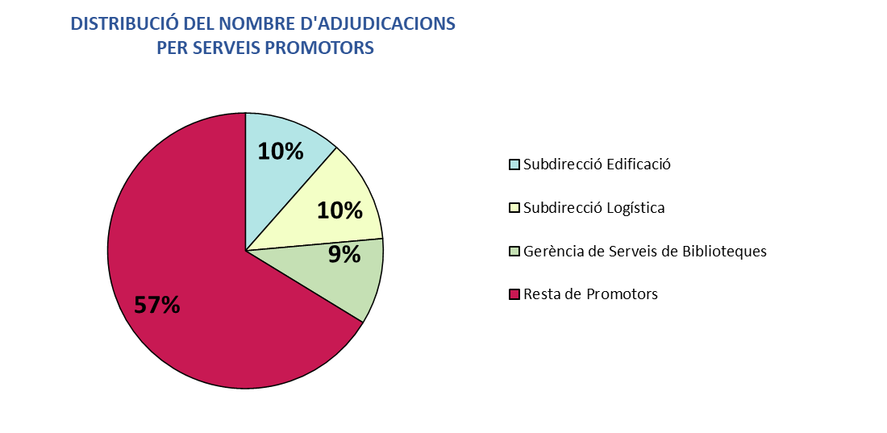
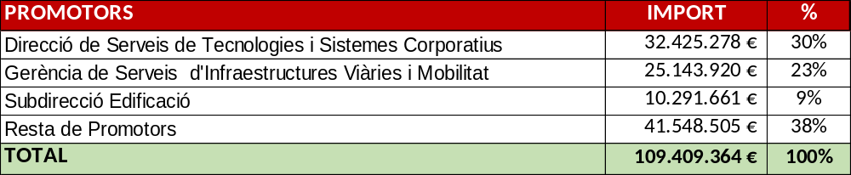
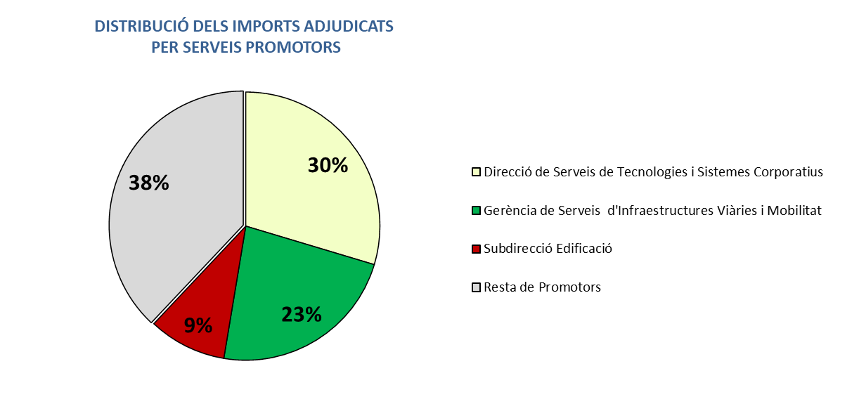
Dins les àrees de la Corporació, pel que fa al nombre d’adjudicacions, els serveis promotors amb més activitat contractual al llarg de 2025 han estat els següents:
Pel que fa als imports adjudicats, aquests son els serveis promotors més significants:

Slide 17
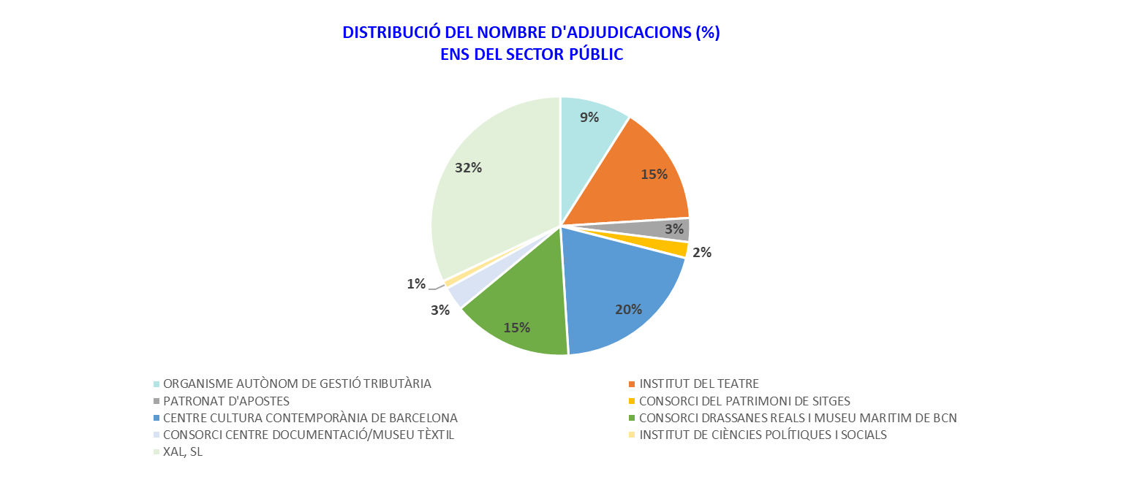
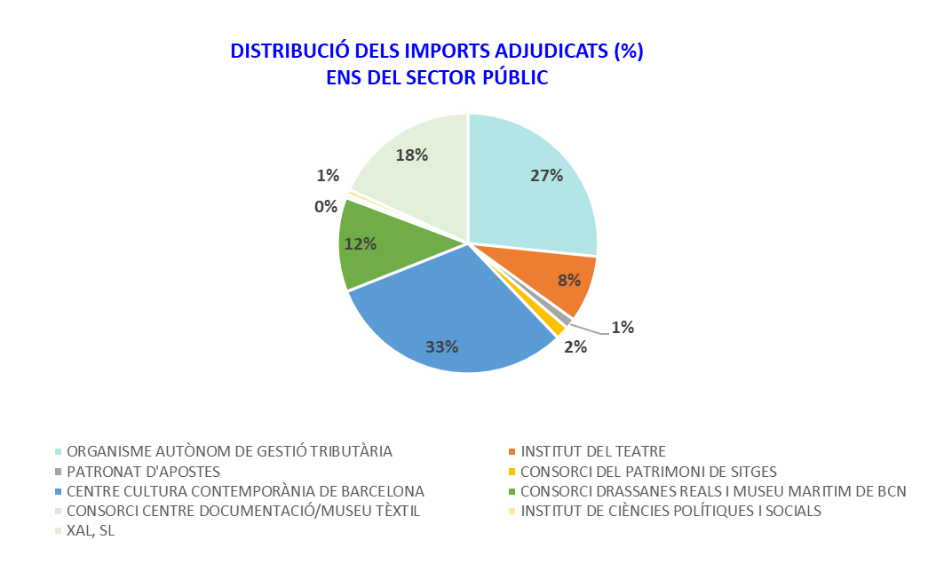
Dins dels ens del sector públic, és la Xal l’organisme que ha adjudicat més contractes al llarg d’aquest període, el 32% sobre el total, seguit del Centre de Cultura Contemporània de Barcelona, que suposa el 20%.
Pel que fa als imports, és el Centre de Cultura Contemporània el que suposa el 33% de l’import total adjudicat pel sector públic.

Slide 18
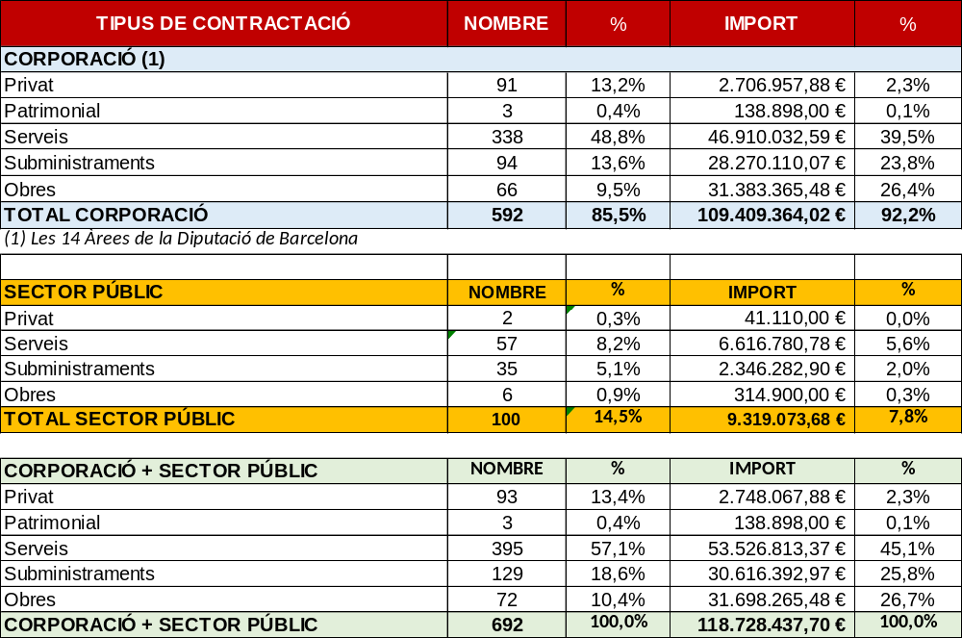
1.3. ADJUDICACIONS PER TIPUS DE CONTRACTE
A continuació es presenta un desglossament del sector públic.

Slide 19
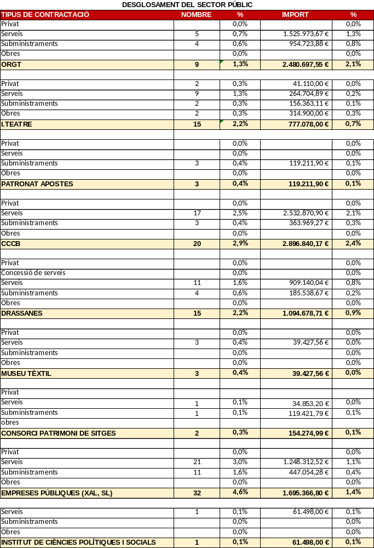
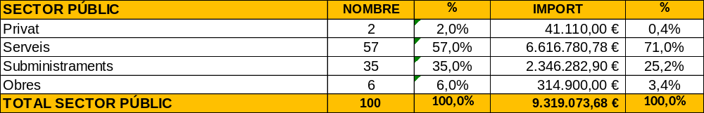

Slide 20
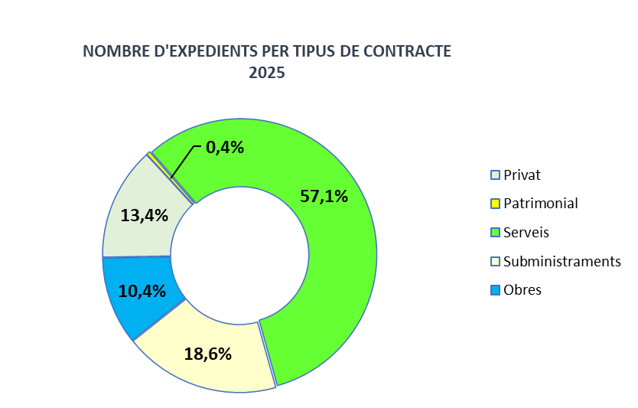
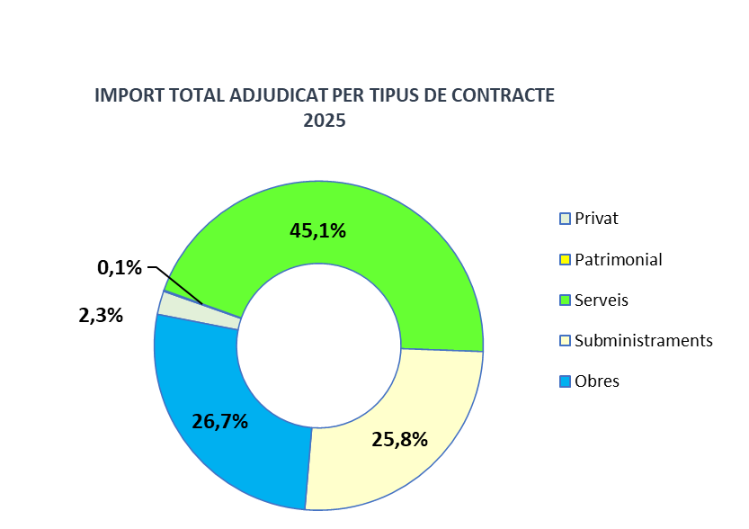
En conjunt (Corporació i Sector Públic), pel que fa al nombre, predominen els contractes de serveis, amb 338 adjudicacions que suposen el 57,1% del total de contractes adjudicats al llarg de 2025 seguit dels contractes de subministraments (18,6%), dels contractes privats (inclouen les subscripcions a revistes) amb 93 adjudicacions (13,4%) i dels contractes d’obres amb 72 adjudicacions (10,4%).
Pel que fa a l’import, son els contractes de serveis els que suposen més import adjudicat, el 45,1% sobre el total. Els contractes d’obres suposen el 26,7% de l’import total adjudicat, els de subministraments el 25,8% i els contractes privats el 2,3%.

Slide 21
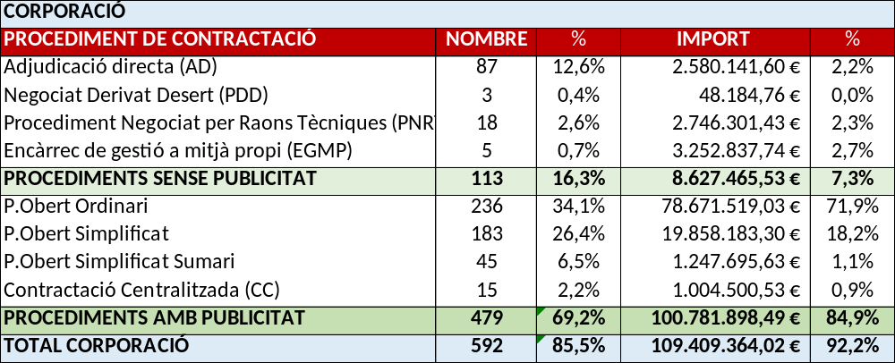
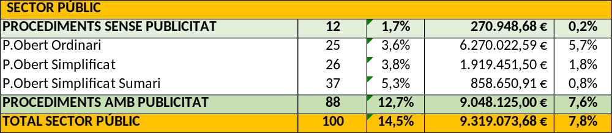
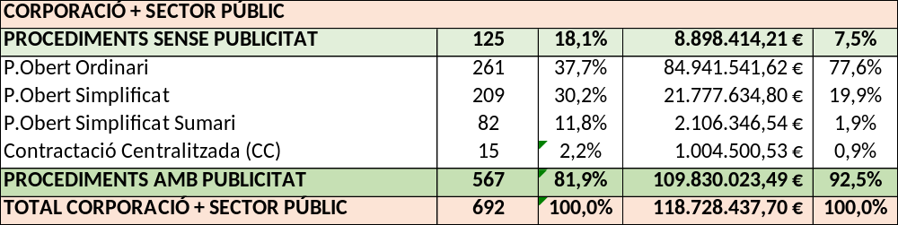
1.4. ADJUDICACIONS PER TIPUS DE PROCEDIMENT
A continuació, es presenta el desglossament del sector públic

Slide 22
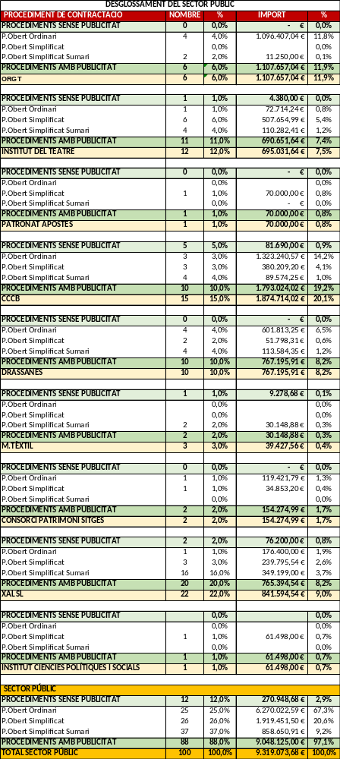

Slide 23
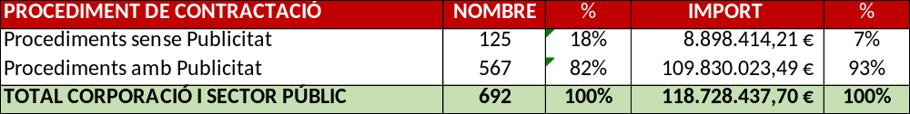
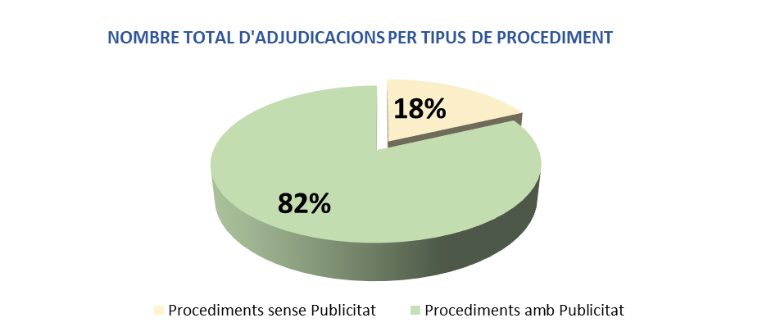
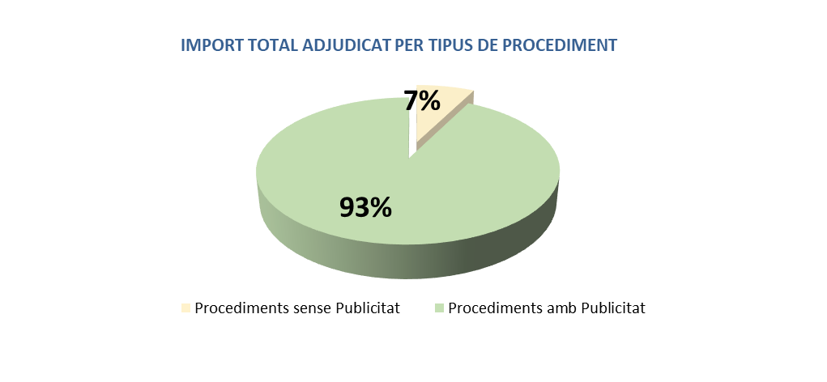
La taula següent mostra les adjudicacions de la Diputació de Barcelona (Corporació i Sector Públic), realitzades al llarg de 2025, segons el procediment d’adjudicació, diferenciant entre els procediments sense publicitat i amb publicitat.
A la vista d’aquestes dades s’observa, pel que fa al nombre, que les adjudicacions per procediments sense publicitat suposen el 18% (125 adjudicacions). D’aquestes adjudicacions el 90,4% corresponen a la corporació i el 9,6% al sector públic.
Pel que fa als procediments oberts, que suposen el 93% (567 adjudicacions), el 84,5% correspon a les adjudicacions de les àrees de la corporació i el 15,5% a les del sector públic.
Pel que fa als imports adjudicats, el corresponent als procediments sense publicitat ha suposat el 7% de l’import total adjudicat en 2025 (8,9 M€).
Pel que fa als procediments oberts, que suposen el 93% (109,8,8 M€), el 91,8% correspon a les adjudicacions de les àrees de la corporació i el 8,2% al sector públic.

Slide 24
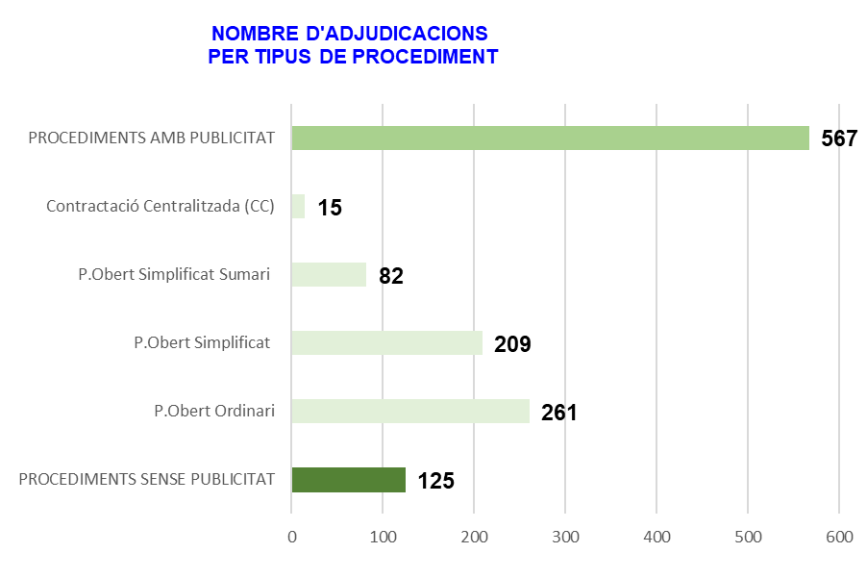
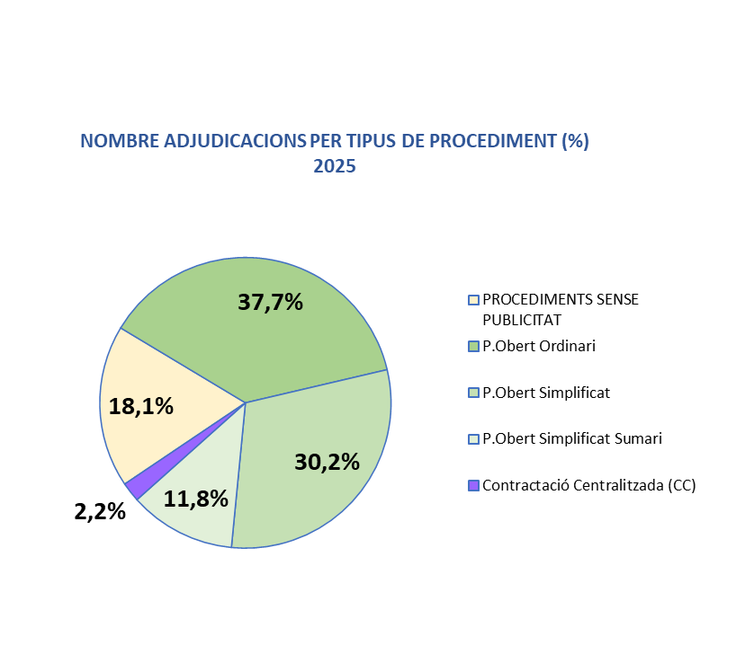
En analitzar el nombre d’adjudicacions i atenent el procediment utilitzat, s’observa que el més emprat és el procediment obert ordinari, amb 261 adjudicacions (37,7%). Després estan el procediment simplificat amb 209 adjudicacions (30,2%), el procediment simplificat sumari amb 82 adjudicacions (11,8%) i la contractació centralitzada amb 15 adjudicacions (2,2%).
Pel que fa al les adjudicacions per procediments sense publicitat, aquestes han estat 125 (18,1%) i són, majoritàriament, adjudicacions directes conseqüència de les subscripcions a revistes.

Slide 25
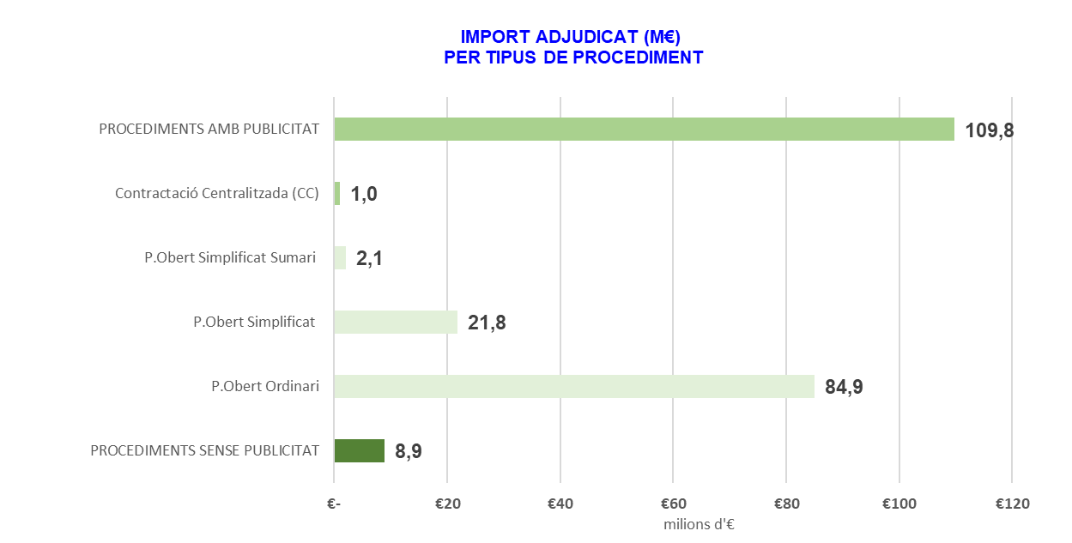
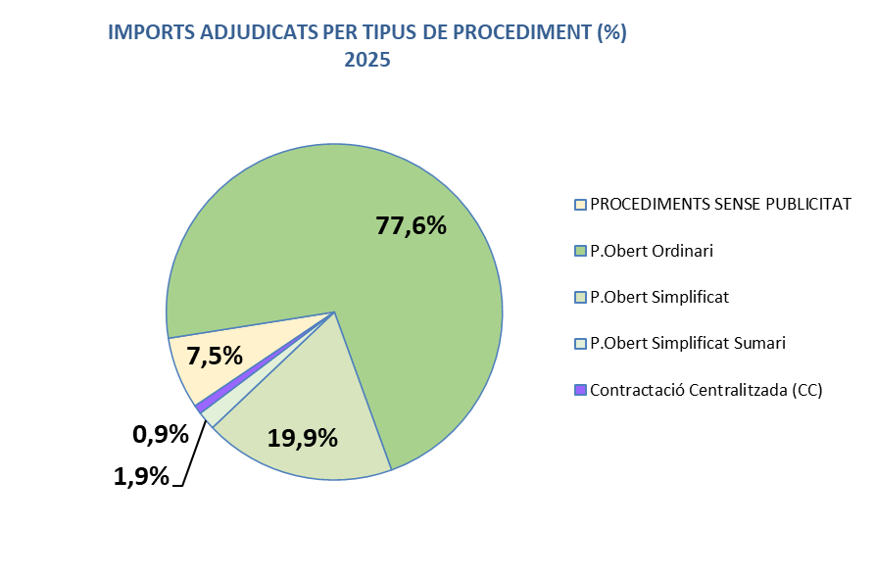
Pel que fa a l’import, el Procediment Obert Ordinari ha suposat l’adjudicació d’un total de 84,9 M d’euros, el que representa el 77,6% de l’import total adjudicat.
Després es situa el Procediment Obert Simplificat, amb 21,8 M d’euros (19,9%). El Simplificat-Sumari només ha suposat el 1,9% de l’import adjudicat per procediment obert en aquest període i la Contractació Centralitzada el 0,9%.
Destaquen, pel seu import, dos expedients que corresponen a la subscripció de llicències Microsoft (14,6M€) i al servei de notificació administrativa a la Diputació de Barcelona i a l’ORGT (14,2M€), que suposen el 24,2% de l’import total adjudicat.
L’import de les adjudicacions per procediments sense publicitat amb 8,9 M d’euros, representa el 7,5% sobre l’import total adjudicat en aquest període.

Slide 26
CONTRACTACIÓ MENOR

Slide 27
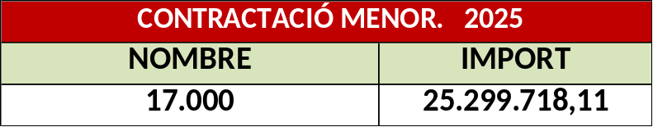
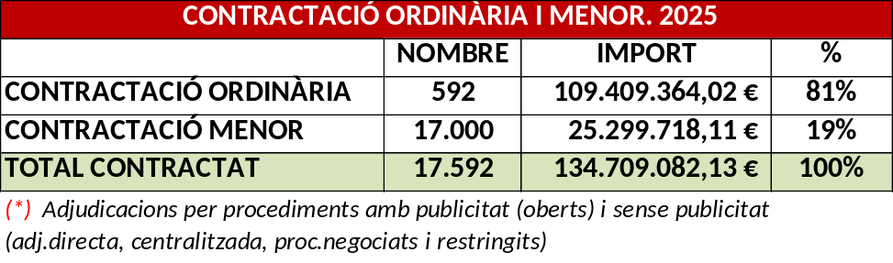
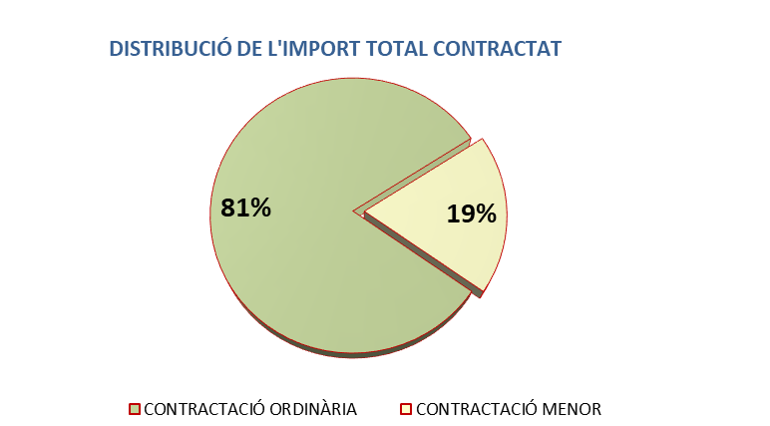
2. CONTRACTACIÓ MENOR
(Àrees de la Corporació)
Aquest apartat només fa referència a la contractació menor de les diferents àrees de la corporació al no disposar de les dades de la contractació menor de les entitats del sector públic aquí considerades.
La informació de la contractació menor de la corporació la proporciona la Intervenció General.
Al llarg de 2025 s’ha comptabilitzat un total de 17.000 contractes menors per un import total de 25.299.718,11€.
En afegir a la contractació menor la resta d’adjudicacions efectuades al llarg de 2025, és a dir, la contractació ordinària, el total contractat ha estat de 134.709.082,13€.
La contractació menor de la corporació representa el 19% d’aquest import total contractat.

Slide 28
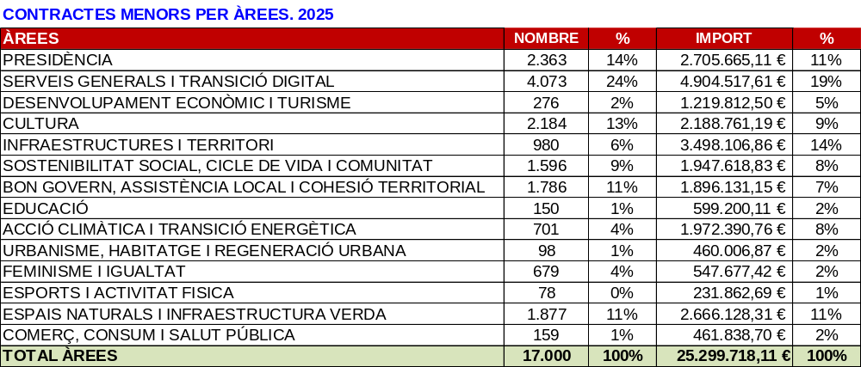
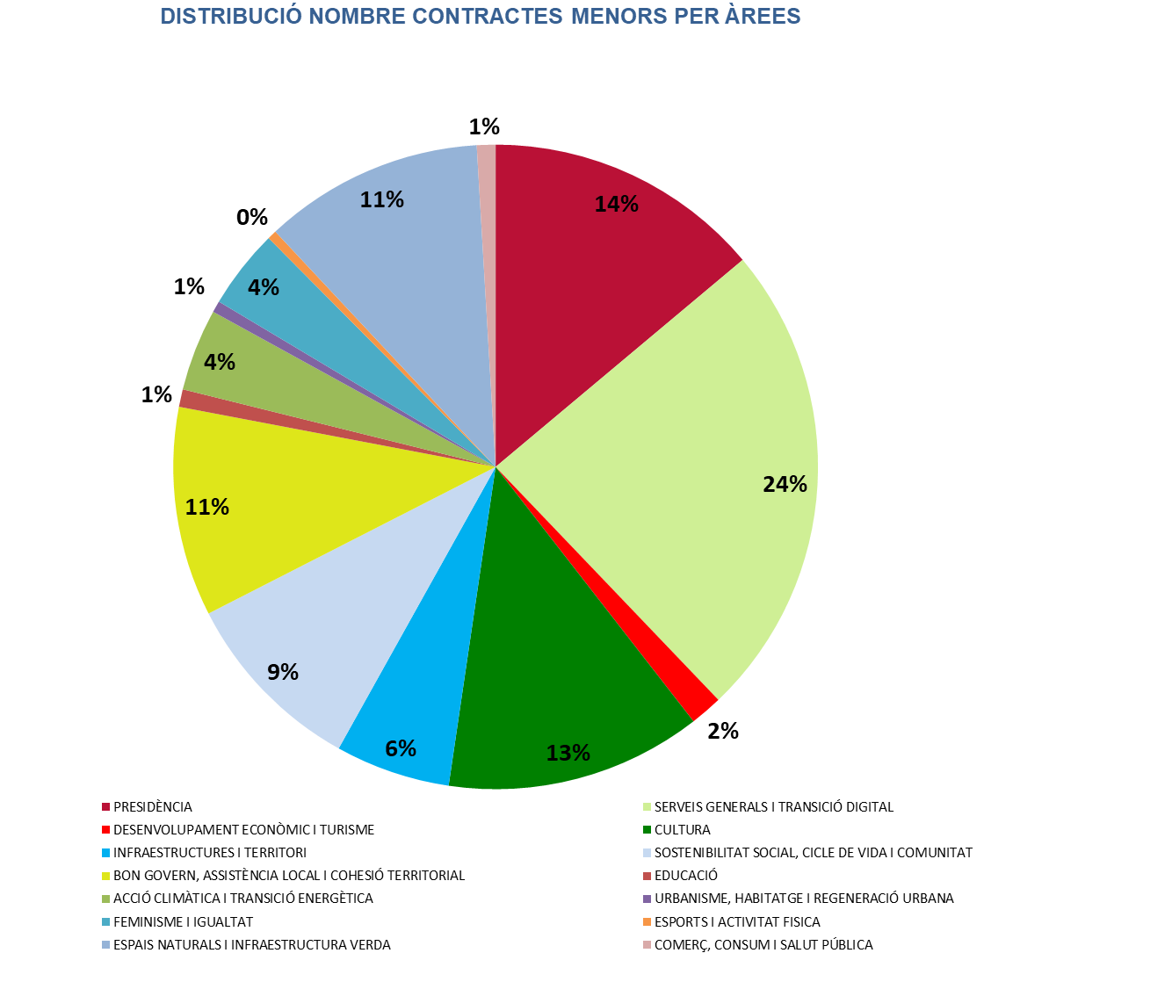
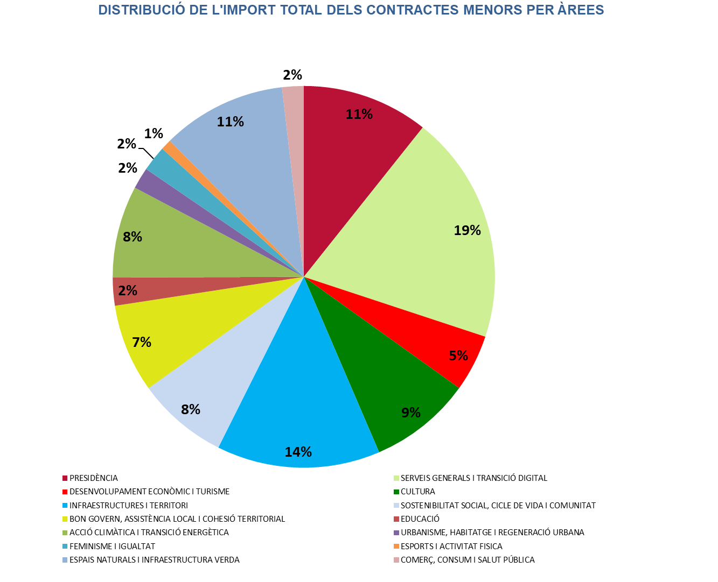
2.1. CONTRACTACIÓ MENOR PER ÀREES I SERVEIS PROMOTORS
En nombre de contractes destaca, pel seu pes específic, l’Àrea de Serveis Generals i Transició Digital amb 4.073 contractes (el 24% del nombre total). La segueixen l’Àrea de Presidència amb 2.363 contractes menors (14%), l’Àrea de Cultura amb 2.184 contractes (13%) i les àrees de i d’Espais Naturals i Infraestructura Verda i la de Bon Govern, Assistència Local i Cohesió Territorial que suposen l’11% del nombre de contractes menors, cadascuna.
Atenent el volum de l’import contractat, l’Àrea de Serveis Generals i Transició Digital és la que ha tingut més pes específic, amb un import de 4,9 milions d’euros, el que suposa el 19% de l’import total de la contractació menor, seguit de les àrees d’Infraestructures i Territori (14%) i las d’Espais Naturals i Infraestructura Verda i de Presidència que suposen, cadascuna l’11% de l’import total.

Slide 29
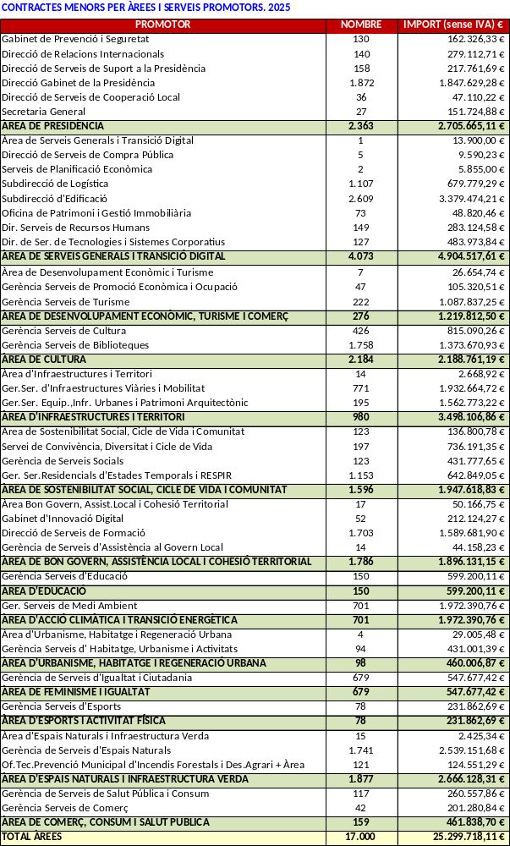

Slide 30
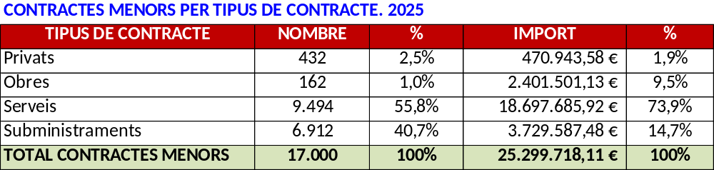
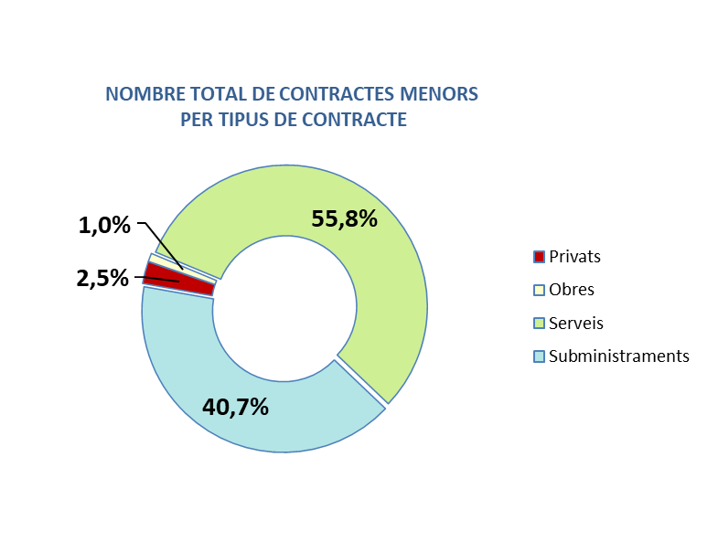
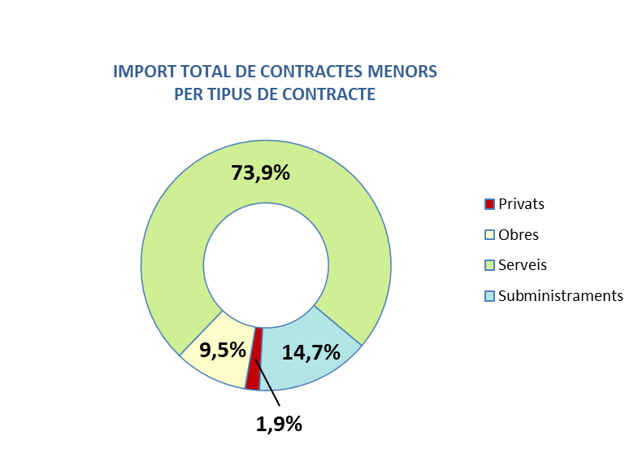
2.2. CONTRACTACIÓ MENOR PER TIPUS DE CONTRACTE
Tal com es pot observar al gràfic anterior, són majoritaris els contractes de serveis ja que suposen el 55,8% del nombre total. Els contractes de subministraments suposen el 40,7%.
En relació amb l’import, també són majoritaris els contractes de serveis que assoleixen, amb 18,7 milions d’euros, el 73,9% de l’import de la contractació menor de 2025. Els contractes de subministraments suposen el 14,7%, els d’obres el 9,5% i els privats l’1,9%.

Slide 31
ESTALVI ECONÒMIC

Slide 32
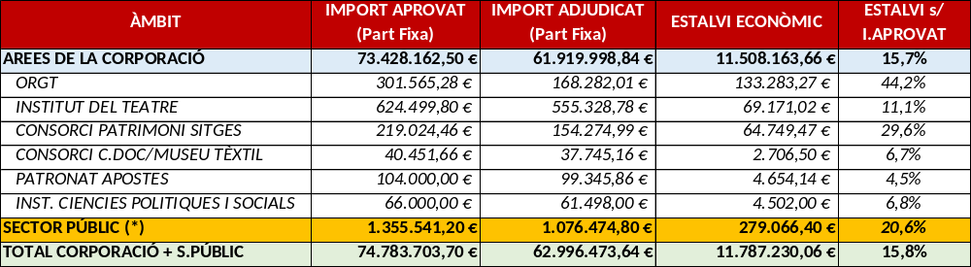
3. ESTALVI ECONÒMIC
Atesa la importància de mesurar l’estalvi econòmic en les adjudicacions realitzades, per tal de disposar d’una aproximació al grau de competència existent en el mercat de la contractació pública, aquest indicador, permet obtenir dades d’estalvi econòmic respecte a les previsions inicials dels òrgans de contractació.
En aquesta anàlisi l’estalvi econòmic s’obté a partir de la part fixa dels imports licitats i adjudicats, ja que el derivat de la part variable, al no disposar de la informació de la seva execució real, no aporta dades útils.
D’altra banda, aquesta anàlisi presenta l’estalvi econòmic de les àrees de la corporació i d’una part del sector públic (ORGT, Institut del Teatre, Patronat d’Apostes, el Consorci del Patrimoni de Sitges, l’Institut de Ciències Polítiques i Socials i el Centre de Documentació/Museu Tèxtil) i no contempla la resta del sector públic (CCCB, Drassanes i la XAL) al no disposar de les dades pertinents.
El percentatge d’estalvi obtingut en 2025, en base a la part fixa dels imports aprovats i adjudicats, es situa en el 15,8%.
Atenent el tipus de contractació, tal com es presenta en la taula següent, s’observa que són els contractes d’obres els que presenten el percentatge d’estalvi més elevat respecte de l’import aprovat, el 18,9%. Els percentatges d'estalvi dels contractes de serveis i dels contractes de subministrament suposen el 13% i el 14,3% respecte de l’import aprovat.

Slide 33
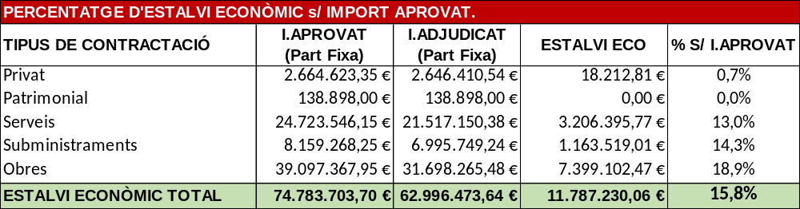
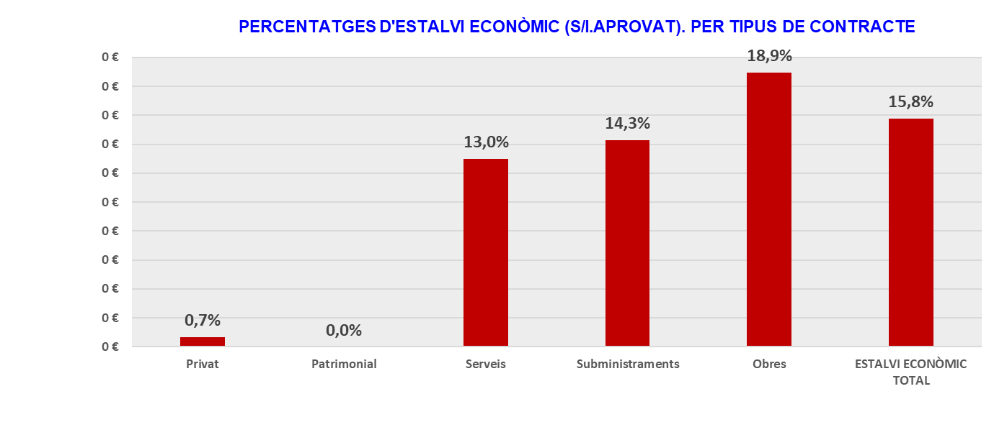
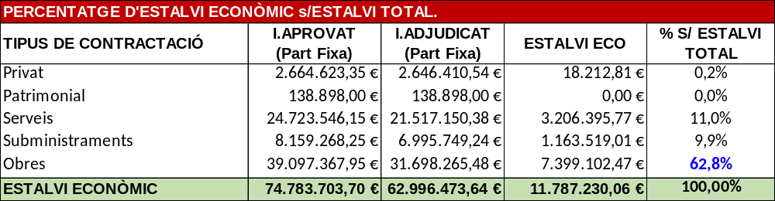
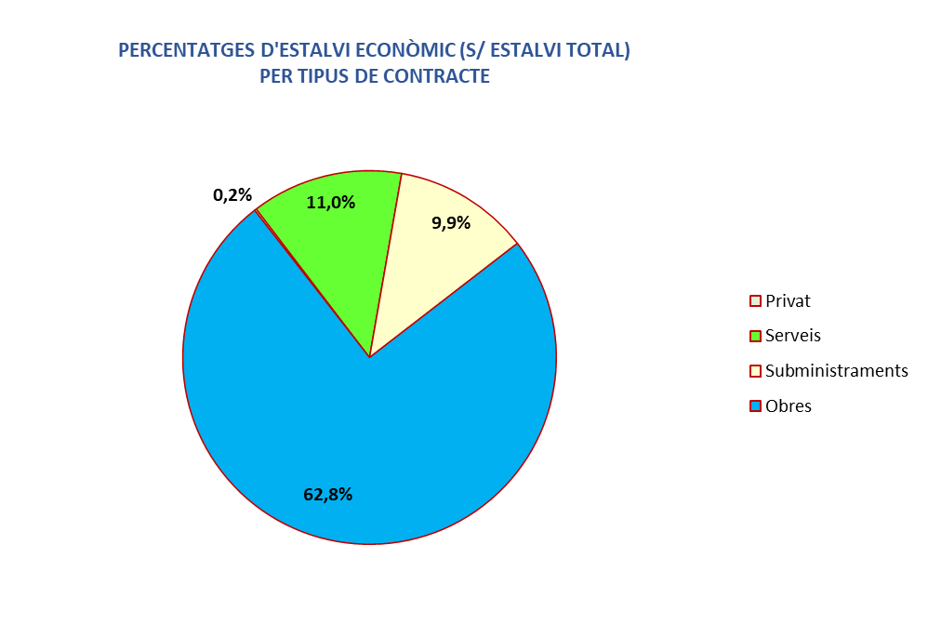
Atenent la distribució del total de l’estalvi econòmic, per tipus de contracte, destaquen els contractes d’obres, que suposen el 62,8% de l’estalvi total obtingut.
Els contractes de serveis i subministraments en representen l’11% i el 9,9%, respectivament.

Slide 34


Atenent el procediment d’adjudicació, en conjunt, el procediment amb publicitat ha obtingut un estalvi del 17,7% respecte de l’import aprovat. Dels procediments sense publicitat no s’obté pràcticament cap estalvi (0,29%)
Dins dels procediments oberts, el que presenta un major percentatge d’estalvi respecte de l’import aprovat és el Procediment Obert Simplificat que presenta un 19,1% d’estalvi.
D’altra banda, els percentatges d’estalvi obtinguts pels Procediments Ordinari i Simplificat-Sumari són el 17,2% i el 13,9%, respectivament. El de la Contractació Centralitzada només suposa el 2,1% respecte al seu import licitat.

Slide 35


Pel que fa a la distribució de l’estalvi total obtingut per tipus de procediment, el 99,8% del total de l’estalvi és obtingut pels procediments oberts.
D’entre els procediments oberts, destaquen el Procediment Obert Ordinari (58,3%) i el Procediment Simplificat amb un 40%. El Procediment Simplificat–Sumari i la Contractació Centralitzada no suposen pràcticament cap estalvi respecte del total de l’estalvi obtingut (1,4% i 0,1%, respectivament).

Slide 36
CONCURRÈNCIA

Slide 37

4. CONCURRÈNCIA EN LA CONTRACTACIÓ
Nota: En aquest apartat no s’inclou la Contractació Centralitzada.
La concurrència és una mesura que mostra el nombre d’ofertes rebudes per licitació.
Aquest indicador permet veure el grau de competència en les diferents licitacions, entenent que un major nivell de competència afavoreix una millor relació qualitat preu en l’adjudicació. També permet detectar aquells sectors amb una menor participació a fi d'adoptar mesures més eficients.
En aquest apartat s’analitza la concurrència en la contractació segons les diverses variables disponibles, entre aquestes el nombre i l’import de les adjudicacions, el tipus de contracte i el tipus de procediment:
Índex de concurrència mitjana.
Anàlisi de les adjudicacions en funció del nombre de licitadors.
Anàlisi de les licitacions amb una sola oferta
Anàlisi de les licitacions desertes
ÍNDEX DE CONCURRÈNCIA
Aquest índex és el resultat de dividir el nombre d’ofertes rebudes (licitadors) pel nombre d’adjudicacions.
El total d’ofertes presentades en les diferents licitacions amb publicitat adjudicades al llarg de 2025 ha estat 2.226 i el nombre d’adjudicacions 552. L’índex de concurrència, per tant es situa en 4 licitadors per contracte adjudicat. S’observa que aquest índex de concurrència és superior en les àrees de la Corporació (4,2) que en el sector públic (3).

Slide 38


En funció del tipus de contracte:
En la Corporació l'índex de concurrència més elevat es dona en els contractes privats i se situa en 5,8 licitadors per adjudicació seguit dels contractes d’obres (5,6 licitadors), mentre que en el Sector Públic la concurrència és superior en els contractes de serveis, 3,2 licitadors per adjudicació. En conjunt l'índex de concurrència més elevat es dona en els contractes d’obres amb 5,5 licitadors per adjudicació, essent la concurrència mitjana 4 licitadors per adjudicació, seguit dels contractes privats (4,6 licitadors). La concurrència en els contractes de serveis es situa en la mitjana (4 licitadors) mentre que la dels subministraments es situa per sota d’aquesta (3,2 licitadors)

Slide 39


En funció del tipus de procediment obert:
En analitzar la concurrència en funció del procediment d’adjudicació obert, s’observa que la concurrència més alta es produeix en els procediments simplificat i ordinari, i se situa en 4,5 i 4 licitadors per adjudicació La concurrència en el procediment simplificat-sumari es situa en 3 licitadors per adjudicació, per sota de la mitjana de 4 licitadors per adjudicació.

Slide 40



Concurrència en els acords marc:
Un factor a tenir en consideració son les licitacions dels acords marc. Tots els acords marc corresponents a 2025 han estat licitats per procediment ordinari i presenten un índex de concurrència superior a l’índex de concurrència obtingut per les licitacions que no són acords marc, i se situa en 5,2 licitadors per adjudicació.
A la vista de la taula anterior s’observa que les licitacions promogudes des de les gerències de serveis de Medi Ambient (11 licitadors) i des de les de Turisme i de Biblioteques (10 licitadors) són les que obtenen els índex de concurrència més elevats.
Des del punt de vista de la tipologia de contractes dels acords marc, els índex de concurrència corresponents els mostra la taula següent:
L’índex de concurrència més alt el presenten els acords marc de subministraments, situant-se en 5,7 licitadors per adjudicació. Els contractes de serveis presenten una concurrència de 4,9 licitadors.

Slide 41

ADJUDICACIONS PER NOMBRE DE LICITADORS
La següent taula mostra la distribució de les adjudicacions, per procediment obert, realitzades per les diferents àrees de la corporació i el seu sector públic al llarg de 2025, en funció del nombre d’ofertes rebudes.
S’observa com el 20% del nombre total de les adjudicacions per procediment obert (113 adjudicacions), que representa el 23% de l’import adjudicat, van rebre una sola oferta. Si és té en compte, també, aquelles adjudicacions amb 2 ofertes, es pot veure com aquest grup, amb un nivell mínim de concurrència, representa el 40% del nombre total d’adjudicacions i el 36% de l’import total adjudicat.
Podem considerar un segon grup on s’hi troben les adjudicacions que han tingut una concurrència intermèdia, és a dir, de 3 a 10 ofertes. Aquestes suposen el 55% de les adjudicacions les quals representen el 58% de l’import adjudicat. Finalment, l'interval de màxima concurrència, on s’agrupen les adjudicacions que han rebut més d’11 ofertes, representa el 5% de les adjudicacions i representa el 6% de l’import total adjudicat.

Slide 42


ADJUDICACIONS AMB UNA SOLA OFERTA
Destaca en la taula anterior que el percentatge d’adjudicacions amb una sola oferta per part de la corporació es situa en el 17% mentre que aquest percentatge per part del sector públic es situa en el 39%. En conjunt el percentatge d’adjudicacions amb una sola oferta obtingut és del 20%.
A continuació, les següents taules presenten els percentatges de licitacions amb una sola oferta del conjunt de la corporació i de les entitats del sector públic, respecte del total de licitacions tant des del punt de vista del tipus de contracte com del tipus de procediment.
PER TIPUS DE CONTRACTE
En la taula anterior s’observa la incidència que els principals tipus de contractes tenen sobre la concurrència, en concret sobre la proporció de licitacions amb una sola oferta en cadascun d’ells.
Deixant a banda els contractes privats, s’observa que el nombre de licitacions amb una sola oferta en els contractes de subministraments i serveis presenten percentatges del 24% i el 23%, respectivament, en relació al total d’adjudicacions en aquestes tipologies. El volum econòmic que suposen es situen en el 8% pel que fa als contractes de subministraments i en el 40% en els contractes de serveis.
Els contractes d’obres són els que suposen percentatges de licitacions amb una sola oferta més baixos, de l’ordre del 12% i, pel que fa al volum econòmic adjudicat representen l’11%.

Slide 43


PER TIPUS DE PROCEDIMENT
A la taula anterior s’observa l’efecte que els diferents procediments oberts d’adjudicació tenen sobre la concurrència i en quins és mes elevada la proporció de licitacions amb una sola oferta.
El procediment que presenta el major percentatge de licitacions amb una sola oferta és el Procediment Simplificat-Sumari ja que suposa el 34% del total de les adjudicacions i representa el 32% del volum econòmic adjudicat per aquest procediment.
El segueixen el Procediment Ordinari i el Simplificat, amb el 20% i el 16%, respectivament, pel que fa al nombre i que en volum econòmic suposen el 23% i el 21%, de l’import total adjudicat en aquests procediments.
Finalment, es presenta la següent taula corresponent als contractes harmonitzats, per nombre de licitadors, de la corporació (sense el sector públic) per tal de fer una comparativa en base a un informe de la Comissió Europea. Segons aquest informe es considera òptim un percentatge menor o igual al 10% (valor que cap dels estats assoleix) i una pràctica satisfactòria si aquest percentatge no supera el 20%.
Les licitacions amb una sola oferta de contractes harmonitzats, en el cas de la corporació, suposa un 15% sobre el total de contractes harmonitzats. La Diputació de Barcelona es troba per sota del llindar del 20% i, per tant, assoleix uns nivells satisfactoris de licitacions amb una sola oferta.

Slide 44


LICITACIONS DECLARADES DESERTES
(Àrees de la corporació)
A banda de les licitacions que finalment es concreten en l’adjudicació dels oportuns contractes, també es dona el cas que alguns lots s’han de declarar deserts. En la majoria dels casos això obeeix a la manca d’ofertes presentades, però en d’altres ocasions els motius poden ser per altres circumstàncies.
En 2025 s’han declarat 16 lots/contractes deserts (contractacions que no estan dividides en lots que s’han quedat desertes i els lots deserts que formen part d’un mateix expedient de contractació) el que suposa el 3% del total dels lots licitats per procediments oberts.
En funció del tipus de contracte, els lots/contractes deserts es concentren en serveis i subministraments.
El percentatge de lots/contractes deserts corresponent als subministraments representa el 4% del total dels lots licitats de subministraments. El percentatge de lots deserts corresponents als contractes serveis es situa en el 3%.
En funció del tipus de procediment, els lots/contractes deserts es produeixen el procediment ordinari (3%), en el simplificat (4%) i en el simplificat-sumari (2%).

Slide 45
TIPOLOGIA DE LES EMPRESES

Slide 46




5. TIPOLOGIA DE LES EMPRESES
5.1. ADJUDICATÀRIES PER PROCEDIMENT OBERT
En funció de la informació obtinguda es presenten les següents taules per tal d’analitzar la tipologia de les empreses adjudicatàries dels procediments oberts adjudicats al llarg de 2025.
Pel que fa al sector públic no disposem d’una informació més detallada pel que fa a la tipologia de les pimes.
Analitzant la tipologia de les empreses del conjunt de la Diputació de Barcelona (corporació + sector públic), del nombre total d’empreses adjudicatàries, el 86% han estat pimes i el 14%, grans empreses. Quant a l’import, el 58% de l’import total adjudicat ha estat adjudicat a pimes i el 42% a grans empreses.

Slide 47


5. TIPOLOGIA DE LES EMPRESES
5.1. ADJUDICATÀRIES PER PROCEDIMENT OBERT
5.1.1. PER TIPUS DE CONTRACTE
Des del punt de vista del tipus de contracte, pel que fa al nombre, s’adjudiquen a pimes el 91% dels contractes d’obres, el 88% dels contractes privats, el 84% dels contractes de serveis i el 86% dels contractes de subministraments. Pel que fa als imports adjudicats, s’adjudiquen a pimes el 83% de l’import adjudicat en obres i el 99% de l’import adjudicat en contractes privats però en serveis i subministraments els percentatges a pimes són mes baixos, 51% i 42%.

Slide 48


5. TIPOLOGIA DE LES EMPRESES
5.1. ADJUDICATÀRIES PER PROCEDIMENT OBERT
5.1.2. PER TIPUS DE PROCEDIMENT
Des del punt de vista del tipus de procediment obert emprat, pel que fa al nombre, s’ha adjudicat a pimes el 87% de les adjudicacions per procediment ordinari, el 89% de les adjudicacions per procediment simplificat, el 83% de les adjudicacions per procediment simplicat-sumari i el 21% a la contractació centralitzada. Pel que fa als imports, s’ha adjudicat a pimes el 52% de l’import adjudicat per procediment ordinari, el 78% de l’import adjudicat per procediment simplificat, el 84% de l’import adjudicat per procediment simplificat-ordinari i el 44% de l’import adjudicat a la contractació centralitzada.

Slide 49



5. TIPOLOGIA DE LES EMPRESES
5.2. LICITADORES PER PROCEDIMENT OBERT
(Àrees de la Corporació)
Pel que fa a la tipologia del total d’empreses licitadores corresponents a les licitacions adjudicades per procediment obert en aquest període, només es farà referència a les adjudicacions realitzades per les diferents àrees de la corporació al no disposar d’aquesta informació en les adjudicacions del sector públic.
En 2025, del total d’empreses licitadores, 1.973, el 88,5% han estat pimes i l’11% han estat grans empreses.
Dins del total d’empreses licitadores que han estat pimes (1.746), el 48% han estat microempreses, el 33% petites empreses i el 19% mitjanes empreses.

Slide 50
.RESERVA SOCIAL
.CLÀUSULES AMBIENTALS
.CLÀUSULES SOCIALS

Slide 51

7. RESERVA SOCIAL
(Àrees de la corporació)
En el mes de febrer de 2024 la Junta de Govern de la Diputació de Barcelona va aprovar la Reserva Social de contractació per als exercicis 2024 a 2027. És voluntat de la Diputació de Barcelona per al nou mandat continuar afavorint l’ocupació dels sectors més desafavorits de la societat o que es troben en un risc d’exclusió social.
S’amplia l’import reservat a 1.200.000 euros per any, de manera que fa un total de 4.800.000 euros per al període 2024-2027.
Els objectes contractuals susceptibles de reserva són els serveis de neteja de recintes i edificis corporatius, la recollida selectiva de residus (grup 1), les arts gràfiques, els serveis de missatgeria i paqueteria, els serveis d’hostaleria i càtering, la bugaderia industrial, el subministrament de productes alimentaris i tèxtils, el manteniment de jardins, el marxandatge corporatiu i el suport a esdeveniments i jornades.
Els contractes poden adjudicar-se per tots els procediments establerts a la LCSP, inclosa la contractació menor, amb els llindars establerts a la LCSP.
Les entitats destinatàries dels contractes reservats són els centres especials de treball d’iniciativa social i les empreses d’inserció.
Al llarg de 2025 s’ha adjudicat els següents contractes amb reserva social:

Slide 52

8. CLÀUSULES AMBIENTALS I SOCIALS
(Àrees de la corporació)
Clàusules ambientals:
Amb l’objectiu de conèixer el nivell d’incorporació de clàusules ambientals en la contractació pública, aquest apartat analitza aquesta incorporació per àrees, tipologia de contractes i per tipus de procediment.
Al llarg de 2025 s’han promogut 132 adjudicacions amb clàusules mediambientals, per un import total de 27.663.421,38€ tal i com queden detallades en la taula següent i agrupades per àrees.
El percentatge de contractes amb clàusules ambientals sobre el total de contractes adjudicats en 2025 representa el 22% pel que fa al nombre i el 25% pel que fa a l’import.
L’àrea que va adjudicar un major nombre de contractes amb clàusules ambientals va ser l’Àrea de Serveis Generals i Transició Digital (57%). La segueixen l’Àrea de Cultura (13%), i l’Àrea d’Acció Climàtica i Transició Energètica (11%).
L’Àrea de Serveis Generals i Transició Digital va ser la que va adjudicar més volum econòmic en contractes amb clàusules ambientals (81%) en comparació a la resta d’àrees.

Slide 53


Clàusules ambientals per tipologia de contracte
En aquest apartat s’analitza la incorporació de clàusules ambientals en funció de les principals tipologies de contractes. Es prenen com a referència les 592 adjudicacions per valor de 109,4M€ del conjunt de l’activitat contractual ordinària de 2025.
A la vista de la taula següent es destaca que són els contractes de subministraments els que presenten major percentatge pel que fa al nombre de contractes amb clàusules ambientals, el 73%, mentre que els percentatges dels contractes de serveis es situen en el 18%. La resta de tipologies (patrimonials, privats i obres) pràcticament no inclouen clàusules ambientals, i són susceptibles de millora.
Clàusules ambientals per tipus de procediment
En aquest apartat s’analitza la incorporació de clàusules ambientals en funció del procediment emprat en la licitació. De nou es prenen com a referència les 592 adjudicacions per valor de 109,4M€ del conjunt de l’activitat contractual ordinària de 2025.
Pel que fa al nombre de contractes adjudicats amb clàusules ambientals, destaquen els contractes adjudicats per procediment simplificat-sumari, i ordinari suposant el 44% i el 38% respecte del total. Pel que fa als contractes adjudicats per procediment sumari, el percentatge es situa en el 9%. Els contractes que presenten més marge de millora son els adjudicats per procediment simplificat.

Slide 54

Clàusules socials:
Al llarg de 2025 s’han promogut 461 adjudicacions amb clàusules socials, per un import de 92.612.205,05€, detallades en la taula següent i agrupades per àrees.
El percentatge de contractes amb clàusules socials sobre el nombre total de contractes adjudicats en aquest període representa el 78% i, atenent als imports, el 85%.
Les àrees que van adjudicar un major nombre de contractes amb clàusules socials van ser Infraestructures i Territori (30%), Serveis Generals i Transició Digital (28%) i Urbanisme, Habitatge i Regenaració Urbana (10%).
Pel que fa als imports, les àrees que van adjudicar un major valor econòmic en contractes amb clàusules socials van estar la de de Serveis Generals i Transició Digital (58%) i la d’Infraestructures i Territori (30%).

Slide 55


Clàusules socials per tipologia de contracte
En aquest apartat s’analitza la incorporació de clàusules socials en funció de les principals tipologies de contractes. Es prenen com a referència les 592 adjudicacions per valor de 109,4M€ del conjunt de l’activitat contractual ordinària de 2025.
A la vista de la taula següent es destaca que són els contractes privats els que presenten els percentatges més baixos de contractes amb clàusules socials, mentre que els contractes patrimonials, de serveis, de subministraments i d’obres presenten percentatges elevats tan pel que fa al nombre com pel que fa a l’import adjudicat.
Clàusules socials per tipus de procediment
En aquest apartat s’analitza la incorporació de clàusules socials en funció del procediment emprat en la licitació. De nou es prenen com a referència les 592 adjudicacions per valor de 109,4M€ del conjunt de l’activitat contractual ordinària de 2025.
Pel que fa al nombre de contractes adjudicats i a l’import adjudicat amb clàusules socials, els contractes per procediment obert presenten percentatges molt elevats, mentre que els contractes per procediments sense publicitat amb clàusules socials tenen percentatges se situen en el 34%.

Slide 56
PRÒRROGUES

Slide 57

9. PRÒRROGUES
(Àrees de la corporació)
Aquest apartat de l’informe d’activitat contractual inclou les pròrrogues aprovades al llarg de 2025.
Durant aquest període s’han aprovat un total de 215 pròrrogues per un import de 39.208.337,56€
Pròrrogues per àrees i serveis promotors:
Pel que fa al nombre, destaca l’Àrea de Serveis Generals i Transició Digital amb un total de 84 pròrrogues, el que fa un total del 39,1% del total de les pròrrogues efectuades en aquest període. La segueixen l’Àrea d’Infraestructures i Territori, amb 36 pròrrogues el que suposa el 16,7% i l’Àrea de Sostenibilitat Social, Cicle de Vida i Comunitat, amb 17 pròrrogues el que suposa el 7,9%.
Quant a l’import d’aquestes, el 44% de l’import total l’ha tramès l’Àrea de Serveis Generals i Transició Digital (17,3M€). A continuació es situa l’Àrea de Sostenibilitat Social, Cicle de Vida i Comunitat amb el 21,4% (8,4M€) i l’Àrea d’Infraestructures i Territori amb el 17% (6,7M€).
A continuació es presenta la taula on es mostra, amb més detall, la distribució de les pròrrogues de totes àrees i serveis promotors:

Slide 58


Slide 59



Pròrrogues per tipus de contracte:
Quant al nombre, són les pròrrogues de serveis les majoritàries, i suposen el 70,7% del total de pròrrogues aprovades.
Pel que fa a l’import, també són les pròrrogues de serveis les que, amb 31,7M€, suposen el 80,8% de l’import total prorrogat en 2025.

Slide 60
ACORDS MARC

Slide 61


10. ACORDS MARC
Al llarg de 2025 s’han aprovat 11 acords marc (22 adjudicacions) amb pluralitat d’empreses per un total de 3.925.441,63€.
Del total de les 22 adjudicacions corresponents a acords marc, 15 han estat de serveis i 7 de subministraments. En import adjudicat, el subministraments han suposat el 52,5% del total adjudicat.
Cal tenir en compte que els imports són els de licitació ja que els imports adjudicats es coneixeran a mida que es concretin els contractes basats en aquests acords marc.

Slide 62
ADJUDICACIONS NEXT GENERATION
EXPEDIENTS EN EXECUCIÓ

Slide 63




11. ADJUDICACIONS FINANÇADES PER FONS
NEXT-GENERATION
(Àrees de la Corporació)
Al llarg de 2025 s’han adjudicat 10 contractes finançats pel Fons Europeu-Next Generation per un import total de 1.208.218,31€.
La taula següent mostra que el 60% (6 adjudicacions) han estat promogudes des de la Subdirecció de Logística i el seu import total suposa el 56% de l’import total adjudicat amb aquest finançament.
Pel que fa al tipus de contracte, són els subministraments els que suposen el 60% del nombre d’adjudicacions i el 56% de l’import total.
En la distribució d’aquestes adjudicacions per tipus de procediment, és el procediment ordinari els que suposa els percentatges més elevats tant pel que fa al nombre com a l’import adjudicat, el 70% i el 68%, respectivament

Slide 64


12. EXPEDIENTS EN EXECUCIÓ
(Àrees de la corporació, O.R.G.T. ,I. Teatre, Patronat d’Apostes, Consorci del Patrimoni de Sitges, Centre de Documentació/Museu Tèxtil i Institut de Ciències Polítiques i Socials)
Són tots aquells expedients que es troben en fase d’execució
A data 31 de desembre de 2025 el nombre d’expedients en execució per part de la Corporació ha estat de 596 desglossats tal i com mostra la taula següent:
El desglossament dels 407 expedients en fase d’execució tramitats per la Direcció de Serveis de Compra Pública és el següent:

Slide 65
RESUM DADES PRINCIPALS

Slide 66
13. RESUM DE LES DADES PRINCIPALS
GLOBAL
Al llarg de 2025 les diferents àrees de la corporació i el seu sector públic han aprovat un total de 692 adjudicacions per un import de 118.728.437,70€.
Les adjudicacions per part de les àrees de la corporació suposen el 86% del nombre total d’adjudicacions i el 92% de l’import total adjudicat i el seu sector públic el 14% de adjudicacions i el 8% de l’import.
ADJUDICACIONS PER ÀMBITS
Àrees de la corporació:
Pel que fa al nombre, destaquen les àrees de Serveis Generals i Transició Digital (28,9%) i d’Infraestructures i Territori (23,5%) que han estat les àrees amb més activitat contractual al llarg de 2025.
Pel que fa a l’import, destaca l’Àrea de Serveis Generals i Transició Digital que assumeix el volum econòmic més important, el 56,6% de l’import total adjudicat seguit de l’Àrea d’Infraestructures i Territori, que suposa el 27,2% del total de l’import adjudicat per les diferents àrees de la corporació.
Ens del sector públic:
Pel que fa al nombre, la Xal, SL és l’organisme que ha adjudicat més contractes, el 32% i el segueix el Centre de Cultura Contemporània que ha adjudicat el 20% del total adjudicat pel sector públic.
Pel que fa a l’import, es el Centre de Cultura Contemporània el que suposa el major volum econòmic, el 33% de l’import total adjudicat pel sector públic.
ADJUDICACIONS TIPUS DE CONTRACTE
Segons la tipologia de contractes, són majoritaris, en nombre, els contractes de serveis representant el 57,1% sobre el nombre total d’adjudicacions de les àrees de la corporació i el seu sector públic.
Pel que fa a l’import, son els contractes de serveis els que suposen un major volum econòmic, el 45,1% sobre el total, seguit dels contractes d’obres amb el 26,7%, els subministraments amb el 25,8% i els privats amb el 2,3%.

Slide 67
ADJUDICACIONS PER TIPUS DE PROCEDIMENT
La contractació per procediments oberts ha suposat el 81,9% del nombre total d’adjudicacions i el 92,5% del volum econòmic. El 18,1% restant del nombre total d’adjudicacions corresponen als contractes adjudicats per procediments sense publicitat, el que suposa el 7,5% de l’import total adjudicat.
Dins de la contractació per procediment obert, els procediments de licitació més emprats en 2024 han estat el procediment Obert Ordinari (harmonitzat i no harmonitzat) amb 261 adjudicacions que representen el 37,7% pel que fa al nombre total de contractes i el 77,6% pel que fa a l’import total adjudicat per procediments oberts. El Procediment Simplificat, amb 209 adjudicacions, suposa el 30,2% del nombre total de contractes i el 19,9% de l’import total adjudicat per procediments amb publicitat.
CONTRACTACIÓ MENOR
(no inclou el sector públic)
En total s’han informat 17.000 contractes menors per un import de 25.299.718,11€. La contractació menor suposa el 19% de l’import total adjudicat per les diferents àrees de la corporació.
L’Àrea de Serveis Generals i Transició Digital és la que ha tingut més activitat contractual menor tant en nombre (24%) com en import (19%).
Són majoritaris els contractes de serveis tan pel que fa al nombre (55,8%) com pel que fa a l’import adjudicat (73,9%).
. ESTALVI ECONÒMIC
L’estalvi obtingut de l’adjudicació realitzada per les àrees de la corporació, l’ORGT, l’Institut del Teatre, el Patronat d'Apostes, el Centre de Documentació/Museu Tèxtil, l’Institut de Ciències Polítiques i Socials i el Consorci del Patrimoni de Sitges (calculat en base a la part fixa dels imports de licitació i adjudicació), es situa en 15,8% sobre l’import fix aprovat. El percentatge més elevat el presenten els contractes d’obres (18,9%). Atenent al procediment, el que presenta el percentatge més alt és el procediment Simplificat (19,1%).

Slide 68
CONCURRÈNCIA
Pel que fa a la concurrència, la ràtio licitadors per adjudicació o índex de concurrència es situa, en 2025, en 4 empreses licitadores per adjudicació.
Les licitacions d’obres són les que presenten la concurrència és mes alta, 5,5 licitadors per adjudicació.
Si s'atén al tipus de procediment, les licitacions per Procediment Obert Simplificat són les que obtenen la ràtio licitadors per adjudicació més elevada amb 4,5.
La concurrència en els acords marc es situa en 5,2 licitadors per adjudicació.
El percentatge de licitacions amb una sola oferta suposa el 20% sobre el total d’adjudicacions per procediment obert: el 17% en les adjudicacions de la corporació oi el 39% en les del seu sector públic.
El 63% del total de licitacions de contractes privats són licitacions amb una sola oferta. El 24% en les licitacions de contractes de subministraments i el 20% en les de serveis.
El procediment que presenta el major percentatge de licitacions amb una sola oferta es el procediment simplificat-sumari.
En 2025 s’han declarat deserts el 3% del total dels lots licitats per procediments oberts.
TIPOLOGIA D’EMPRESES
La tipologia de les empreses adjudicatàries per procediments oberts adjudicats al llarg de 2025, presenta la següent distribució, pel que fa al nombre: el 87% han estat pimes i el 13%, grans empreses.
Pel que fa a l’import, el 57% de l’import tota adjudicat ha estat a pimes i el 43% a grans empreses.
La tipologia de les empreses licitadores (només referida a les àrees de la corporació) presenta els percentatges següents: 88,5% pimes, 11,5% grans empreses.

Slide 69
RESERVA SOCIAL
(no inclou el sector públic)
Al llarg de 2025 s’ha adjudicat un contracte, amb reserva social, de subministrament de iogurts i postres làctics promogut des de la Gerència de Serveis Residencials d’Estades Temporals i Respir per un import de 24.071,90€. Si considerem la despesa anualitzada, la corresponent a 2025 ha estat de 446.405,40€
CLÀUSULES MEDIAMBIENTALS I SOCIALS
(no inclou el sector públic)
. Clàusules mediambientals: En aquest període s’han adjudicat 132 contractes per un import de 27.663.421,38€, el que suposa el 22% del nombre total d’adjudicacions i el 25% del total del volum econòmic adjudicat al llarg d’aquest període.
. Clàusules socials: En aquest període s’han adjudicat 461 contractes amb per un import de 92.612.205,05€, el que suposa el 78% del nombre total d’adjudicacions i el 85% del total del volum econòmic adjudicat.
PRÒRROGUES
(no inclou el sector públic)
En 2025 s’ha aprovat un total de 215 pròrrogues per un import de 39.208.337,56€.
El 39,1% del nombre total de pròrrogues corresponen a l’Àrea de Serveis Generals i Transició Digital.
Pel que fa a l’import, el 44% de l'import total l’ha tramès l’Àrea de Serveis Generals i Transició Digital.
Quant al nombre, són les pròrrogues de serveis les més habituals (70,7%).
Pel que fa a l’import són els contractes de serveis els que suposen més volum econòmic (80,8%).
ACORDS MARC
Al llarg de 2025 s’han adjudicat 11 acords marc amb pluralitat d’empreses (22 adjudicacions) per un import total de 3.925.443,63€.

Slide 70
ADJUDICACIONS NEXT GENERATION
Al llarg de 2025 s’han adjudicat 10 contractes finançats pel Fons Europeu per un import total de 1.028.218,31€.
El 56% han estat promoguts des de la Subdirecció de Logística.
El 56% han estat contractes de subministraments.
El 68% han estat adjudicats per procediment obert ordinari.
EXPEDIENTS EN EXECUCIÓ
A data 31/12/2025 el nombre d’expedients en execució per part de la Corporació, l’O.R.G.T., l’Institut del Teatre, el Patronat d’Apostes, el Centre de Documentació/Museu Tèxtil, l’Institut de Ciències Polítiques i Socials i el Consorci de Patrimoni de Sitges ha estat de 596 .

Slide 71

EVOLUCIÓ DELS INDICADORS PRINCIPALS
PERÍODE 2016-2025
Àrees de la Corporació
(no inclou el Sector Públic)

Slide 72



ADJUDICACIONS: NOMBRE I IMPORT
(*) A partir de 2023 les adjudicacions incorporen les subscripcions a revistes
En aquest període 2016-2025, s'observa que el nombre d’adjudicacions, des de 2020 a 2025, presenta una tendència a l’alça. En 2025 ha hagut un increment del 14,7% respecte de 2024, confirmant-se aquesta tendència a alça.
Quant als imports adjudicats, des de 2020 la tendència és a l'alça, però amb puntes els anys 2021 (contracte del servei local de teleassistència) i 2023 (contracte de subministrament d’energia elèctrica). En 2025 l’import adjudicat ha experimentat un increment del 21% respecte de 2024. En 2025 s’ha contractat les llicències Microsoft i el servei de notificació administrativa.

Slide 73


ADJUDICACIONS PER TIPUS DE CONTRACTE: NOMBRE
(*) A partir de 2023 les adjudicacions incorporen les subscripcions a revistes
A partir de 2023, es produeix un increment del nombre de les adjudicacions dels contractes privats (recollits en l’epígraf Altres) a l’incorporar les subscripcions a revistes.
Pel que fa al nombre de contractes d’obres, en aquests darrers tres anys, s’ha mantingut estable.
La tendència en els contractes de serveis, des de 2020, és a l’alça. Destaca el fort increment (39%) respecte de 2024.
Pel que fa als contractes de subministraments des de 2023, on van experimentar un increment respecte dels anys anteriors, es mantenen estables.

Slide 74


ADJUDICACIONS PER TIPUS DE CONTRACTE: IMPORT
(*) A partir de 2023 les adjudicacions incorporen les subscripcions a revistes
Destaca en 2021 un fort increment en l’import corresponent als contractes de serveis, atès que incorpora el contracte de serveis de teleassistència (60,4M d’€).
En 2025, els imports adjudicats en contractes de serveis i subministraments experimenten forts increments respecte de 2024. En el cas dels serveis l’increment és del 110% i en el dels subministraments del 91%. L’import adjudicat en obres suposa un decrement del 3,4% i en la tipologia “Altres” l’import adjudicat recupera els nivells dels anys anteriors a 2024, any on es va experimentar un fort increment a l’incloure el contracte privat corresponent a l’arrendament d’espais per ubicar diversos serveis de la Diputació de Barcelona amb un import d’adjudicació de 15,9M.

Slide 75



ADJUDICACIONS PER TIPUS DE PROCEDIMENT: NOMBRE
(*) A partir de 2023 s’ incorporen les subscripcions a revistes com adjudicacions directes
Pel que fa al nombre d’adjudicacions, s’observa que el nombre d’adjudicacions per procediments sense publicitat augmenta, des de 2022 amb la incorporació de les subscripcions a revistes, al ser aquestes adjudicacions directes. En 2025, el nombre total d’adjudicacions per procediments sense publicitat respecte de 2024 es manté estable.
El nombre d’adjudicacions per procediments oberts, des de 2021, experimenta una tendència ascendent després del descens que es va produir en 2020. En 2025, l’increment experimentat respecte de 2024 es del 19,5%. Pel que fa al percentatge del nombre d’adjudicacions per procediment obert sobre el nombre total adjudicat, en 2025 es manté la tendència a l’alça iniciada en 2023.

Slide 76



ADJUDICACIONS PER TIPUS DE PROCEDIMENT: IMPORT
Pel que fa a l’evolució dels imports corresponents a les adjudicacions per procediments sense publicitat, després del fort decrement de 2022, en aquests darrers anys els imports adjudicats van fluctuant entre els 6,5 i els 8,6M€.
Respecte dels imports corresponents a les adjudicacions per procediments oberts, els imports adjudicats a partir de 2021 presenten una tendència a l’alça produint-se puntes en anys alterns al dependre de que s’adjudiquin contractes de significant volum econòmic. En 2025 es produeix un augment del 20% respecte de 2024 al haver-se adjudicat el servei d notificació administrativa a la Diputació i a l’ORGT.
Pel que fa a l’evolució dels percentatges dels imports adjudicats per procediments amb publicitat respecte del total, tal com s’observa en el gràfic, la tendència és lineal, i se situa al voltant del 90%.

Slide 77



CONTRACTACIÓ MENOR: NOMBRE I IMPORTS
A la vista d’aquests gràfics, s’observa que des de 2020 el nombre de contractes menors mostren una tendència a l’alça.
Pel que fa als imports adjudicats, des de 2016 a 2025 s’ha experimentat un decrement del 22%.

Slide 78



CONTRACTACIÓ MENOR:
PERCENTATGES SOBRE EL TOTAL ADJUDICAT
Si s'atén els percentatges de la contractació menor respecte dels totals adjudicats, en el 2025, aquest percentatge es situa en el 19%, 3 punts percentuals per sota de l’obtingut en 2024, ja que la contractació ordinària de 2025 ha estat superior a la de 2024. Els percentatges de la contractació menor depenen, doncs, del volum de la contractació ordinària.

Slide 79


ESTALVI ECONÒMIC
A la vista del gràfic anterior, des de 2021 els percentatges d’estalvi econòmic presenten una tendència a l’alça. S’ha de tenir en compte que a partir de 2023 el càlcul de l’estalvi econòmic es fa en base a la part fixa dels imports aprovats i adjudicats. Els anys anteriors han estat calculats en base als imports totals (part fixa i part variable).

Slide 80



CONCURRÈNCIA
Segons les dades que posen de manifest aquestes taules es constata que l’índex de concurrència (mitjana del nombre de licitadors per adjudicació en procediments oberts) des de 2021 es manté al voltant dels 4 licitadors per adjudicació, i se situa per sota dels índex obtinguts en els anys anteriors.

Slide 81

Els índexs de concurrència dels contractes de serveis i de subministraments obtinguts en 2025 no experimenten variacions remarcables respecte dels obtinguts al llarg d’aquest període.
Pel que fa a l’evolució dels índex de concurrència dels contractes d’obres aquests van experimentar un fort descens respecte als índexs obtinguts en anys anteriors a 2022. En 2024 i 2025 els índex obtinguts han estat superiors als de 2022 i 2023, i es manté una lleu tendència a l’alça.

Slide 82


En aquest exercici 2025, el percentatge de licitacions amb una sola oferta respecte del total de les adjudicacions per procediment obert es situa en el 17%, el que suposa un descens de 4 punts percentuals respecte de 2024. Aquest percentatge, doncs, suposa una confirmació de la tendència a la baixa iniciada en 2022, on es va obtenir el percentatge més alt de tot el període 2016-2025.

Slide 83


PERCENTATGES DE LICITACIONS AMB UNA SOLA OFERTA
PER TIPUS DE CONTRACTE. NOMBRE
A la vista del gràfic anterior, s’observa la tendència a la baixa del percentatge de licitacions amb una sola oferta en els contractes de subministraments al llarg de tot aquest període, i s’obtenen, en els dos darrers anys, els percentatges més baixos.
Per contra, en els contractes de serveis la tendència és a l’alça fins al 2024. En 2025 s’ha produït un decrement de 9 punts percentuals respecte dels 3 anys anteriors, percentatge que es va mantenir estable en el 25%. Pel que fa als percentatges corresponents als contractes d'obres, que respecte a les altres tipologies són els més baixos, en 2023 el percentatge va experimentar un fort increment fins arribar al 27%. En 2024, però, aquest percentatge va baixar al 16% i en 2025 s’ha situat en el 13%.

Slide 84


PERCENTATGES DE LICITACIONS AMB UNA SOLA OFERTA
PER TIPUS DE CONTRACTE. IMPORT
En 2025, el percentatges de l’import de les licitacions amb una sola oferta en els contractes d’obres ha disminuït en 3 punts percentuals respecte de 2024, i s’ha mantigut la tendència a la baixa iniciada en 2022.
Aquest percentatge en els contractes de serveis, en 2025, s’ha disparat 23 punts percentuals respecte de 2024.
En els contractes de subministraments, el percentatge de licitacions amb una sola oferta, en 2025, s’ha mantingut respecte de 2024, continuant la tendència a la baixa des de 2022.

